Slide 1

TECNOLOGIA QUÍMICA
DOS MATERIAIS
Estudo dos Materiais
Tratamento Térmico
Tratamento de Superfície
Ensaios dos Materiais
Prof. Rodrigo Martins

Slide 2
Apresentação
Nome:
Idade:
Onde Trabalha/ O que faz?:
Propósito de estar aqui:
Rodrigo Martins
34 Anos
Engenharia Mecânica/Eng. De Produção
Aux. de Prod./Asist. Adm/Projetista

Slide 3
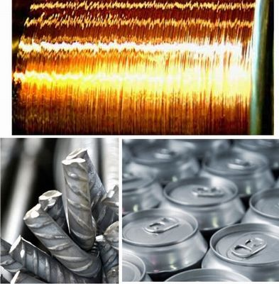
Propósito da Disciplina
Reconhecer propriedades e características dos materiais empregados na fabricação mecânica.
Por que temos que conhecer as Propriedades e Características dos materiais?

Slide 4
Conhecimentos
Do que a matéria é feita: átomos e ligações
Como os átomos se arrumam: estrutura cristalina
Classes de materiais: metais, cerâmicas, polímeros e compósitos
Propriedades dos materiais
Do minério ao aço: siderurgia
Aços, ferros fundidos e metais não ferrosos

Slide 5
Conhecimentos
Tratamentos térmicos e termoquímicos
Diagrama ferro-carbono e microestruturas do aço
Tratamentos de superfície e corrosão
Ensaios: tração, dureza, impacto e fadiga

Slide 6
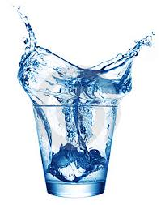

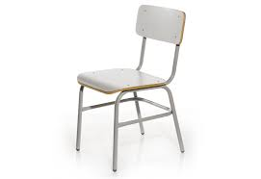
Constituição da Matéria
Matéria é tudo o que existe à sua volta: este slide, a cadeira em que você está sentado, a água que você bebe. Tudo é feito de matéria.

Slide 7


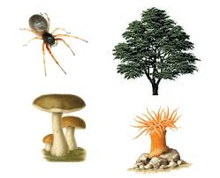
Constituição da Matéria
O ar que respiramos, os planetas, os seres vivos, as rochas... tudo é matéria!
Matéria é tudo aquilo que tem massa e ocupa lugar no espaço.

Slide 8
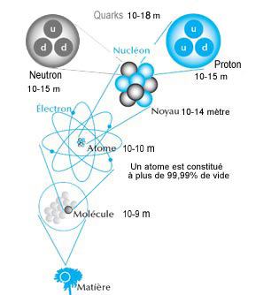
Constituição da Matéria
A matéria é formada por átomos.
E os átomos são formados por partículas ainda menores: prótons, nêutrons e elétrons.

Slide 9
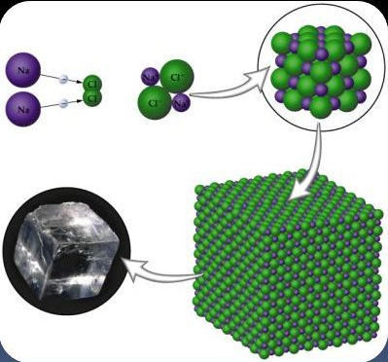
Constituição da Matéria
A Química envolve o estudo da matéria e do que ela é feita, e como os átomos se unem para formar materiais diferentes.

Slide 10
Classes de materiais
Na Ciência dos Materiais, os materiais sólidos são divididos em grupos:
• Metais: ferro, aço, alumínio, cobre. Resistentes, deformam sem quebrar e conduzem calor e eletricidade.
• Cerâmicas: vidro, porcelana, tijolo, alumina. Duras e resistentes ao calor, mas frágeis.
• Polímeros: plásticos e borrachas. Leves, flexíveis e isolantes.
• Compósitos: mistura de dois ou mais materiais, como a fibra de vidro e o concreto armado.

Slide 11
Características Gerais dos Materiais
Quem trabalha na indústria metalmecânica precisa entender por que cada material se comporta de um jeito.
Só assim é possível escolher o material certo para cada peça e para cada uso.

Slide 12
Características Gerais dos Materiais
Essas diferenças começam lá dentro: nos átomos e no jeito como eles se ligam.
Entendendo isso, dá para prever o que acontece quando um material é aquecido, resfriado, dobrado, esticado, torcido, lixado ou cortado. Ou seja: tudo o que fazemos para fabricar uma peça.

Slide 13
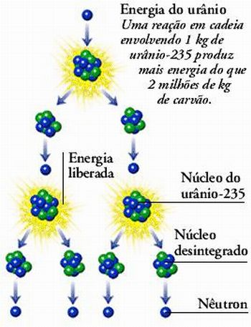
Características Gerais dos Materiais
No centro do átomo existe um núcleo muito pequeno e pesado. Quando esse núcleo é dividido (fissão nuclear), libera uma quantidade enorme de energia.
Essa energia é usada nas usinas nucleares e foi usada na bomba atômica.

Slide 14
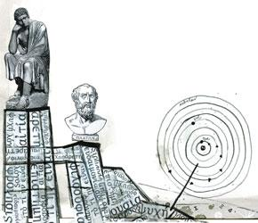
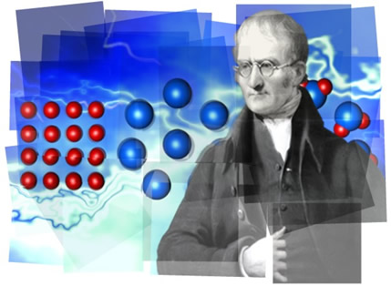
Características Gerais dos Materiais
A ideia de átomo vem da Grécia antiga: “átomo” quer dizer “indivisível”. Hoje sabemos que ele pode ser dividido, mas o nome ficou.
Em 1808, o químico inglês John Dalton apresentou a primeira teoria atômica moderna.

Slide 15
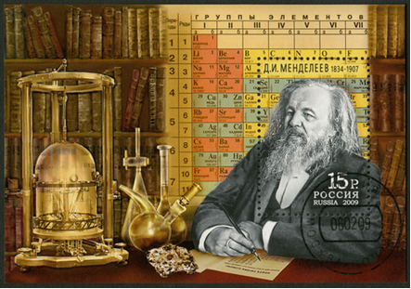
Características Gerais dos Materiais
Em 1869, o químico russo Dmitri Mendeleiev organizou os elementos conhecidos em uma tabela: foi a origem da tabela periódica.
Ele deixou espaços vazios e previu as propriedades de elementos que ainda nem tinham sido descobertos!

Slide 16
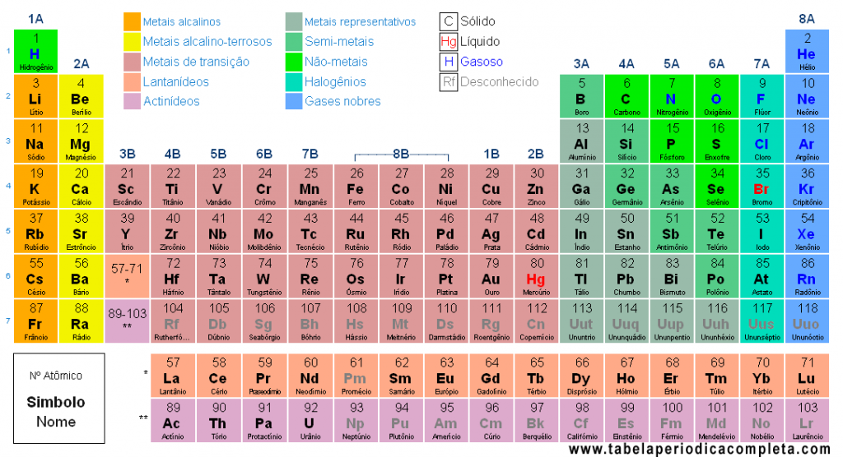
Características Gerais dos Materiais
A tabela periódica reúne, em grupos, elementos que têm propriedades químicas e físicas (mecânicas, magnéticas e elétricas) semelhantes.

Slide 17
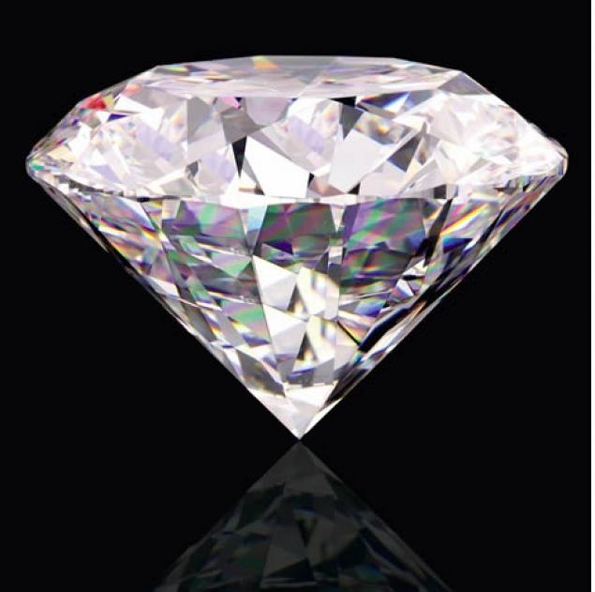
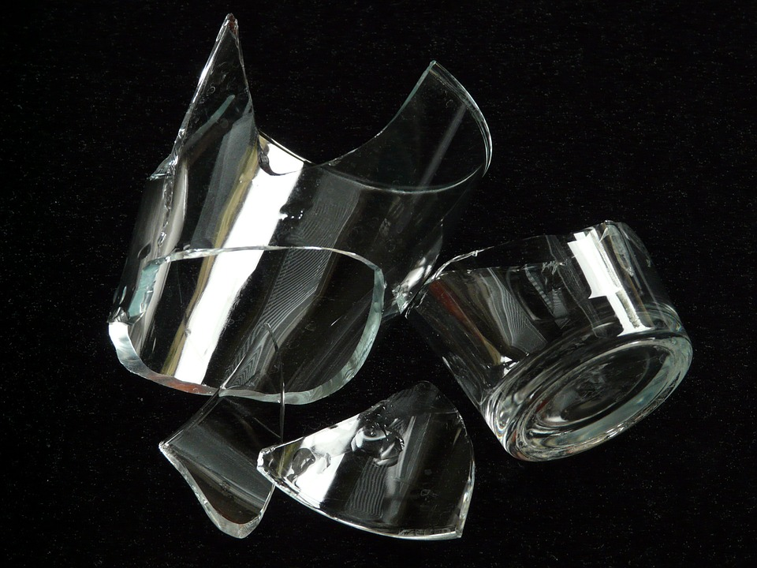
Características Gerais dos Materiais
Conhecer as leis que comandam essas partículas permite, pois, explicar porque alguns materiais são mais resistentes ou mais frágeis que outros.

Slide 18
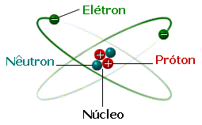
Características Gerais dos Materiais
Resumindo: tudo o que existe é feito de átomos.
Para estudar os materiais, as partículas que mais nos interessam são os prótons, os nêutrons e os elétrons.

Slide 19
Características Gerais dos Materiais
No núcleo do átomo ficam os prótons (carga positiva) e os nêutrons (sem carga).
Em volta do núcleo ficam os elétrons (carga negativa), organizados em camadas.
A camada mais de fora se chama camada de valência: é ela que participa das ligações entre os átomos.

Slide 20
Características Gerais dos Materiais
Os gases nobres (hélio, neônio, argônio, criptônio, xenônio e radônio) quase não se ligam a nada, porque a última camada deles já está completa: 8 elétrons (no hélio, 2).
Os outros átomos buscam essa estabilidade cedendo, recebendo ou compartilhando elétrons. É dessas ligações que surgem todos os materiais que conhecemos.

Slide 21
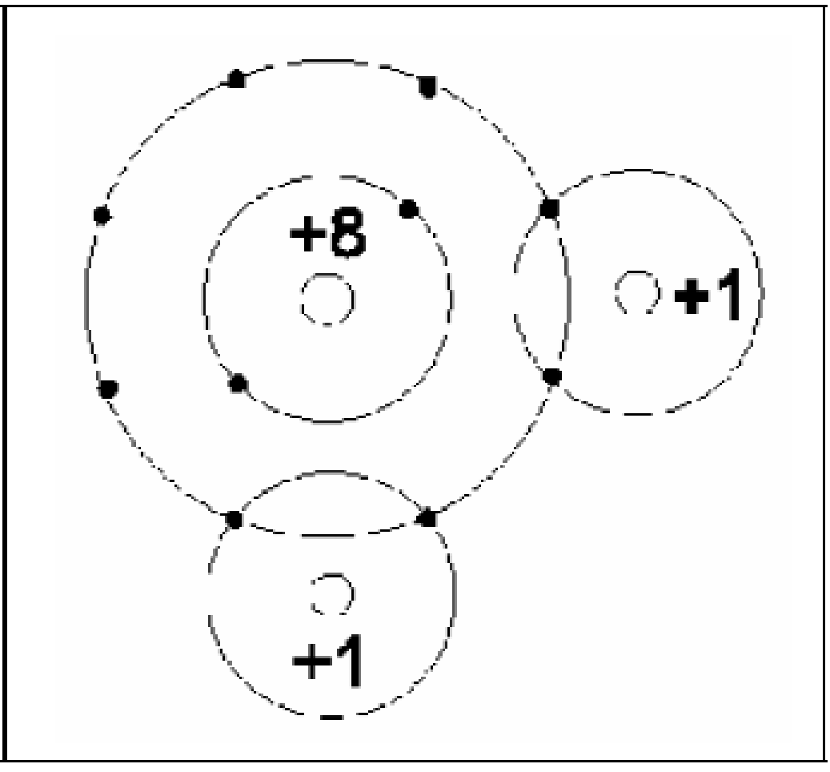
Ligação Covalente
Quando os átomos compartilham elétrons, temos a ligação covalente.
Exemplo: na molécula de água (H₂O), um átomo de oxigênio divide elétrons com dois de hidrogênio.
Essa ligação pode ser muito forte: o diamante, o material natural mais duro, é só carbono unido por ligações covalentes.

Slide 22
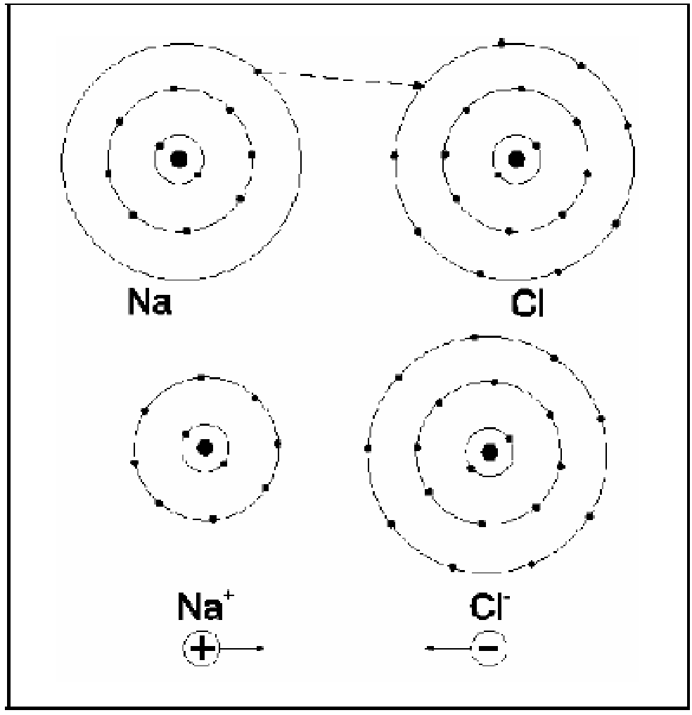
Ligação Iônica
Quando um átomo entrega elétrons e outro recebe, eles ficam com cargas opostas (viram íons) e se atraem: é a ligação iônica.
Exemplo: no sal de cozinha (NaCl), o sódio entrega um elétron ao cloro.
Muitas cerâmicas têm esse tipo de ligação. Por isso são duras, mas quebram com facilidade.

Slide 23


Ligação Metálica
O terceiro tipo é a ligação metálica.
É ela que faz os metais conduzirem tão bem eletricidade e calor: os elétrons de valência ficam livres para se mover.

Slide 24
Ligação Metálica
Os átomos dos metais têm poucos elétrons na última camada e “soltam” esses elétrons com facilidade.
Assim, o metal fica formado por íons positivos (o núcleo com os elétrons de dentro) cercados por elétrons livres.

Slide 25
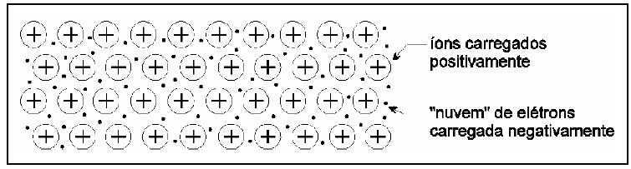
Ligação Metálica
Os elétrons livres formam uma “nuvem eletrônica” em volta dos íons positivos. A atração entre os íons (+) e a nuvem (−) mantém o metal unido.
Como essa nuvem deixa os átomos mudarem de lugar sem se soltar, os metais podem ser dobrados e martelados sem quebrar.

Slide 26
Ligações e tipos de material
O tipo de ligação ajuda a explicar o comportamento de cada classe:
• Ligação metálica → metais: deformam sem quebrar e conduzem eletricidade.
• Ligações iônica e covalente → cerâmicas: duras, mas frágeis.
• Ligação covalente dentro das cadeias e ligações fracas entre elas → polímeros: amolecem com o calor.
As ligações fracas (secundárias ou de Van der Waals) também explicam por que o gelo flutua e como a lagartixa anda no teto.

Slide 27
Ligação Metálica
Vídeo: Química Metais e Ligações Metálicas

Slide 28
Exercícios:
1 - Nas afirmações a seguir, escreva C nas afirmações corretas e corrija as que julgar erradas:
a) ( ) A ligação metálica é gerada pela força de atração entre íons positivos e elétrons livres.
b) ( ) As órbitas dos elétrons são chamadas de camada de valência.
c) ( ) A ligação metálica é responsável pela alta condutividade elétrica e térmica dos metais.
d) ( ) A ligação iônica acontece quando um átomo cede elétrons de sua camada externa e outro átomo recebe esses elétrons.
e) ( )As moléculas são formadas pela combinação dos átomos por meio de ligações covalentes.

Slide 29
Estrutura cristalina
Se pudéssemos ampliar um metal até ver seus átomos, veríamos que eles estão arrumados em ordem, como laranjas empilhadas na feira.
Esse arranjo se repete em todas as direções e se chama estrutura cristalina. Metais e muitas cerâmicas são cristalinos.
Já no vidro e em muitos plásticos os átomos ficam desorganizados: eles são amorfos (não cristalinos).

Slide 30
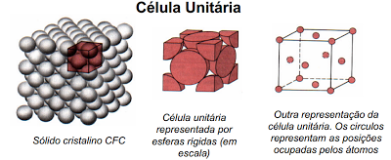
Estrutura cristalina
O menor “bloquinho” que se repete na estrutura se chama célula unitária. Dependendo da forma desse bloquinho, a estrutura recebe um nome.

Slide 31
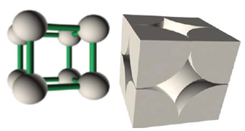
Cubica Simples C.S.
Átomos só nos cantos do cubo. Apenas 52% do espaço é ocupado por átomos: sobra muito espaço vazio.
Por isso quase nenhum metal tem essa estrutura. A única exceção é o polônio.

Slide 32
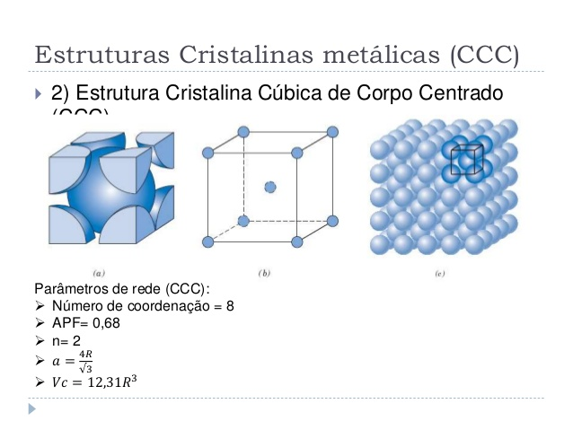
Cúbica de Corpo Centrado C.C.C.
Cubo com um átomo em cada canto e um átomo no centro. Cerca de 68% do espaço é ocupado.
Exemplos: ferro (na temperatura ambiente), cromo, tungstênio e molibdênio.

Slide 33
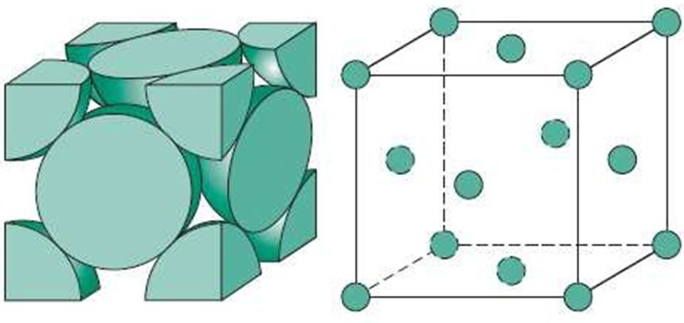
Cúbica de Face Centrado C.F.C.
Cubo com um átomo em cada canto e um no centro de cada face. É uma das estruturas mais “apertadas”: 74% do espaço é ocupado.
Exemplos: alumínio, cobre, níquel, prata, ouro, chumbo e o ferro aquecido acima de 912 °C.

Slide 34
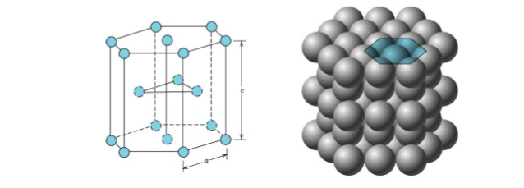
Hexagonal Compacta H.C.
Os átomos formam um prisma de base hexagonal, com três átomos no meio. Também ocupa 74% do espaço.
Exemplos: titânio, magnésio, zinco, cádmio e berílio.

Slide 35
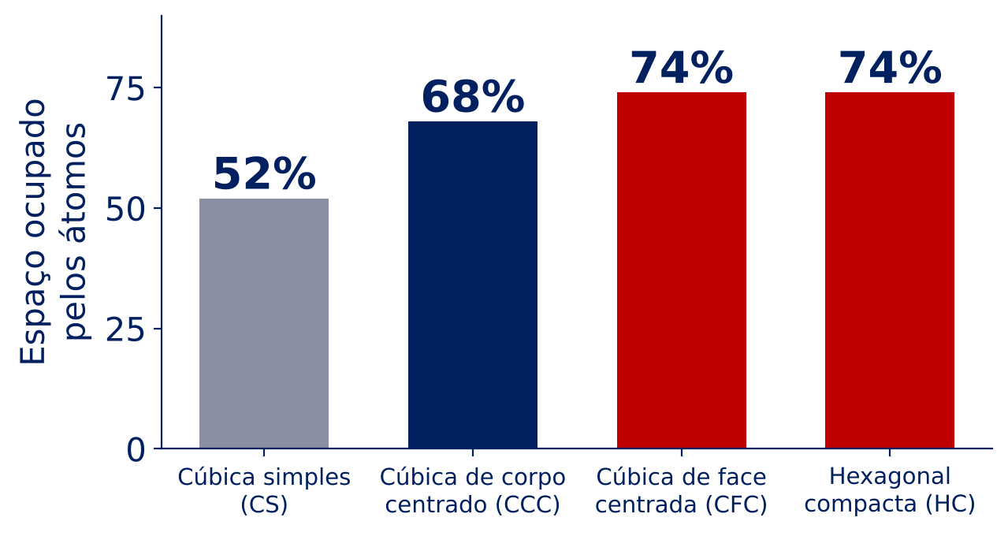
Quanto espaço os átomos ocupam?
Quanto mais “apertada” a estrutura, mais átomos cabem no mesmo espaço.

Slide 36
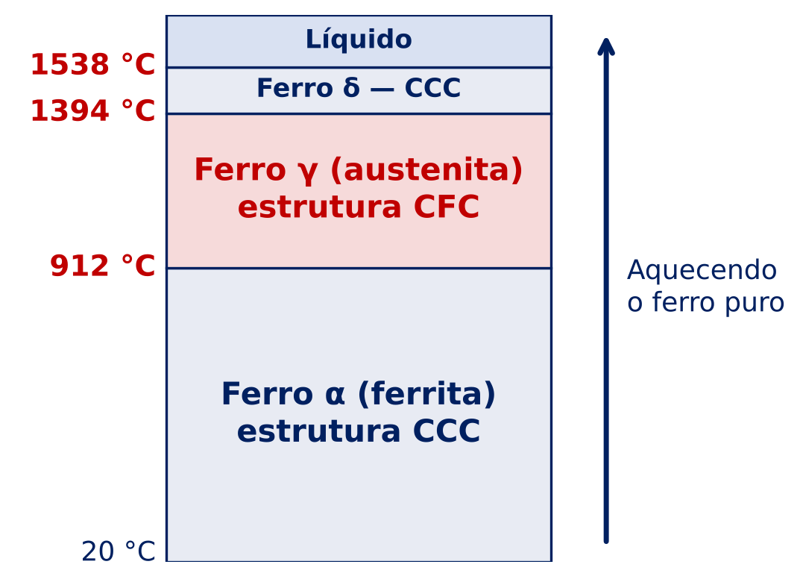
Alotropia: o ferro muda de estrutura!
Alguns metais mudam de estrutura cristalina quando a temperatura muda. Isso se chama alotropia.
O ferro é CCC na temperatura ambiente e vira CFC acima de 912 °C.
Essa mudança é a chave de todo tratamento térmico do aço!

Slide 38
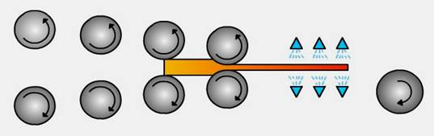
Laminação
É um processo de conformação mecânica: um bloco grosso de metal (lingote ou placa) passa entre dois cilindros laminadores, que vão afinando o metal até virar chapa.

Slide 39
Laminação
Mesmo bem juntinhos, os átomos estão organizados em camadas (planos cristalinos).
Quando o metal é laminado, dobrado ou martelado, essas camadas escorregam umas sobre as outras. Por isso o metal muda de forma sem quebrar.

Slide 40
Laminação
As estruturas cúbicas (CFC e CCC) têm mais “caminhos” para as camadas escorregarem do que a hexagonal compacta.
Por isso é mais fácil deformar alumínio, cobre e aço do que magnésio ou zinco.

Slide 41
Por que o metal deforma sem quebrar?
Os cristais reais têm pequenos defeitos. O mais importante é a discordância: uma fileira de átomos “fora do lugar”.
Quando aplicamos força, a discordância anda pelo cristal, como uma dobra num tapete que você empurra. Mover a dobra é muito mais fácil do que arrastar o tapete inteiro!
É assim que as camadas de átomos escorregam e o metal se deforma.

Slide 42
Encruamento
Quando deformamos um metal a frio (martelando, laminando, trefilando), as discordâncias se multiplicam e começam a se enroscar umas nas outras.
Resultado: o metal fica mais duro e mais resistente, mas menos dúctil. Isso é o encruamento.
Teste: dobre um clipe para lá e para cá. Ele fica mais duro no ponto da dobra... até quebrar!
Para “desfazer” o encruamento, faz-se o recozimento.

Slide 43
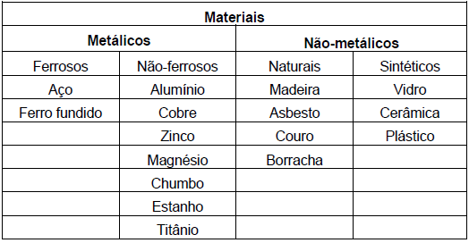
Materiais
Todos esses materiais estão agrupados em duas famílias:
• materiais metálicos ferrosos e não-ferrosos;
• materiais não-metálicos naturais e sintéticos.

Slide 44
Materiais
Essa divisão tem a ver com as propriedades.
Os metais podem ser deformados sem quebrar (plasticidade) e conduzem bem calor e eletricidade, graças aos elétrons livres.
Os não metálicos, na maioria, conduzem mal o calor e a eletricidade.

Slide 45
Propriedades
Cada material possui características próprias: o ferro fundido é duro e frágil, o aço é bastante resistente, o vidro é transparente e frágil, o plástico é impermeável, a borracha é elástica, o tecido é bom isolante térmico.
Para tornar nosso estudo mais fácil, as propriedades foram reunidas em grupos, de acordo com o efeito que elas causam. Assim, temos:
• propriedades físicas;
• propriedades químicas.

Slide 46
Propriedades físicas
Mostram como o material se comporta na fabricação e no uso.
Nesse grupo estão as propriedades mecânicas, térmicas e elétricas.

Slide 47
Propriedades Mecânicas
Mostram como o material reage às forças aplicadas nele: se estica, se amassa, se quebra ou resiste.
Tipos de esforço: tração (puxar), compressão (apertar), flexão (dobrar), torção (torcer) e cisalhamento (cortar).

Slide 48
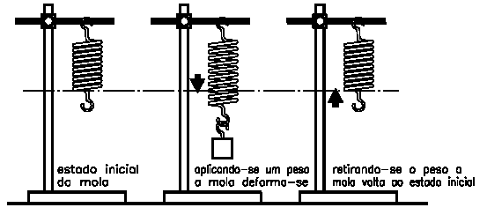
Elasticidade
É a capacidade de se deformar com um esforço e voltar à forma original quando o esforço acaba. Exemplo: uma mola.

Slide 49
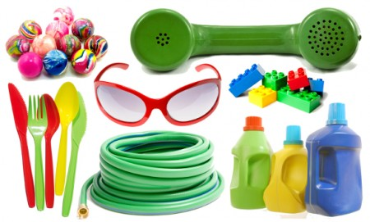
Plasticidade
É a capacidade de se deformar e continuar deformado quando o esforço acaba.
Aparece de duas formas: maleabilidade (vira lâminas com facilidade) e ductilidade (vira fios com facilidade).

Slide 50
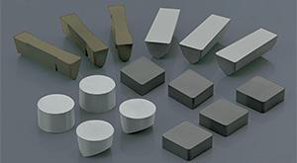
Dureza
É a resistência do material a ser riscado, penetrado ou desgastado.
Atenção: em geral, quanto mais duro o material, mais frágil ele é.

Slide 51
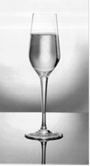
Fragilidade
Material que quebra de repente, quase sem deformar antes. Resiste pouco a choques. Ex.: vidro e cerâmica.

Slide 52
Tenacidade
É a capacidade do material de absorver energia antes de quebrar, ou seja, de aguentar pancadas sem romper.
Um material tenaz precisa ter resistência e ductilidade ao mesmo tempo.
Exemplo: o aço de uma marreta precisa ser duro, mas não pode ser frágil, senão lasca no primeiro golpe.
A tenacidade é medida no ensaio de impacto (Charpy).

Slide 53
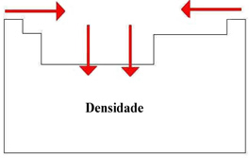
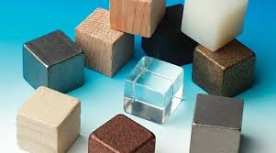
Densidade
É a quantidade de massa que cabe em um volume. O alumínio tem cerca de 2,7 g/cm³ e o aço, cerca de 7,9 g/cm³.
Ou seja: uma peça de aço pesa quase 3 vezes mais que uma peça igual de alumínio.

Slide 54
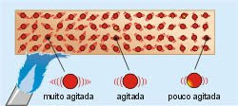
Propriedades térmicas
Determinam o comportamento dos materiais quando são submetidos a variações de temperatura.

Slide 55
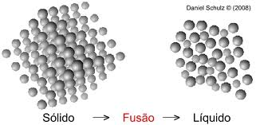
Ponto de fusão
É a temperatura em que o material passa de sólido para líquido.
Exemplos: alumínio 660 °C, cobre 1.085 °C e ferro puro 1.538 °C.

Slide 56
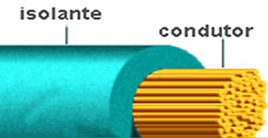
Condutividade elétrica: facilidade com que a corrente passa pelo material. Cobre e alumínio são ótimos condutores.
Resistividade: é o contrário, a dificuldade para a corrente passar. Borracha e plástico são isolantes.

Slide 57
Propriedades químicas
São as que se manifestam quando o material entra em contato com outros materiais ou com o ambiente. Elas se apresentam sob a forma de presença ou ausência de resistência à corrosão, aos ácidos, às soluções salinas.
O alumínio, por exemplo, é um material que, em contato com o ambiente, resiste bem à corrosão.

Slide 58
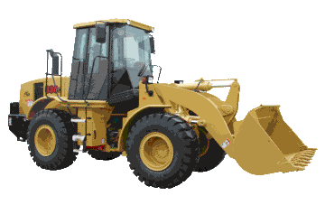
Propriedades químicas
Os seguintes materiais são utilizado em máquinas como a da figura. Cite as principais propriedades que tornam viável ser utilizado nesta máquina:
a) Aço:
b) Vidro:
c) Plástico:
d) Borracha:
e) Tecido:

Slide 59
2 - Qual a principal diferença entre os materiais metálicos e materiais não metálicos?
3 - Diferencie Plasticidade de Elasticidade.
4 - É possível um material ser duro e frágil?Se sim cite um material duro e frágil.
5 - Diferencie condutividade elétrica de Resistividade.
6 - Por que temos que conhecer as Propriedades e Características dos materiais?

Slide 60
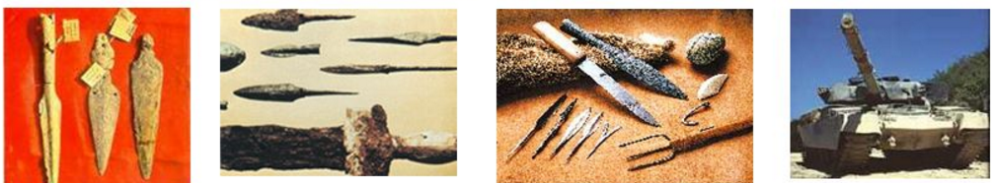
Materiais Metálicos - História
A importância dos materiais na vida dos homens foi tanta que as ‘eras’ são divididas por materiais característicos da época:
- Idade da pedra (~9.000 A.C.)
- Idade do bronze (~3.200 A.C.)
- Idade do ferro (~1.200 A.C.)
- Aço e polímeros: dias atuais

Slide 61
Materiais Metálicos - História
De todos os materiais à disposição da indústria, certamente o ferro fundido e o aço são os mais utilizados. E não é só na indústria mecânica, não: eles estão também na construção civil em edifícios, viadutos e pontes, ajudando a manter unidas as estruturas de concreto; na indústria elétrica, na fabricação de motores que auxiliam a movimentar máquinas e equipamentos industriais.

Slide 62
Materiais Metálicos - História
Todo o progresso conseguido na tecnologia de fabricação do ferro fundido e do aço não foi apenas o resultado da abundância do metal na crosta terrestre, o que facilitou sua utilização. Foi também consequência da curiosidade do homem para saber mais sobre a estrutura e o comportamento desses materiais.
Ao longo do tempo o homem descobriu como minerar, beneficiar e melhorar as propriedades dos metais resultantes desse processo.
Qual área o metal não está presente?

Slide 63
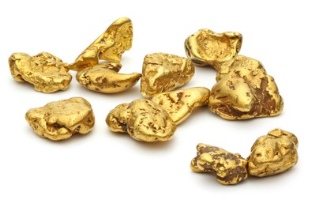
- Ouro: foi o primeiro metal usado, por volta de 8.000 a.C. Ele aparece puro na natureza e chama a atenção pelo brilho.
Mas é mole (pouco duro e pouco resistente). Por isso não servia para fazer armas e ferramentas.

Slide 64
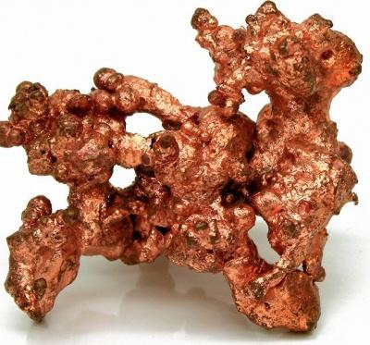
- Cobre: foi o primeiro metal usado para fazer ferramentas, por volta de 7.000 a.C.
Os artesãos perceberam que o cobre, apesar de mole e fácil de moldar, ficava mais duro quando era martelado. Hoje esse efeito tem nome: encruamento.

Slide 65
O cobre se mistura facilmente com outros metais. Por acaso, descobriu-se que o cobre misturado com arsênio ficava bem mais duro e resistente.
Depois, o arsênio (que é tóxico) foi trocado pelo estanho. Assim nasceu o bronze: uma liga de cobre e estanho.

Slide 66
O ferro é o quarto elemento mais abundante da crosta terrestre (cerca de 5%), mas só começou a ser usado bem depois do cobre, porque é difícil de extrair do minério.
O primeiro ferro usado vinha de meteoritos: por isso era chamado de “metal do céu”.
Ele era trabalhado por forjamento: aquecido até ficar vermelho e martelado até tomar forma.

Slide 67
1. Escreva C para as sentenças que você julgar corretas e F para as que julgar falsas. Reescreva corretamente as que você considerou falsas:
a) ( ) As propriedades do ouro permitiram que ele fosse usado para a fabricação de armas e ferramentas.
b) ( ) O cobre foi usado para a fabricação de ferramentas porque podia se soldar a ele mesmo e ficava mais duro quando martelado com uma ferramenta.
c) ( ) A liga de cobre e estanho, que forma o bronze, foi descoberta depois do ferro.

Slide 68
d) ( ) O bronze é mais duro e resistente que o cobre puro.
e) ( ) Apesar de ser abundante, o ferro demorou a ser usado porque era mais mole que o cobre.
f) ( ) O ferro, que o homem da Antiguidade usava, vinha das minas e era trabalhado por fundição.

Slide 69
Metal
Metal é um material que, no estado sólido, tem estrutura cristalina e conduz bem calor e eletricidade.
Um metal é ferroso quando é uma liga de ferro com carbono, que também pode ter silício, manganês, fósforo e enxofre.

Slide 70
Qual a diferença entre Ferro e Aço?
A diferença está na quantidade de carbono:
• Aço: até cerca de 2,1% de carbono (na prática, quase sempre menos de 1,5%).
• Ferro fundido: de 2,1% a 6,7% de carbono (na prática, entre 3% e 4,5%).
Quanto mais carbono, mais duro e menos dúctil fica o material.

Slide 71
Classificação dos aços pelo carbono
• Baixo carbono (até cerca de 0,25% C): macios, dúcteis, fáceis de soldar e de conformar. Ex.: chapas de carro, vigas, pregos.
• Médio carbono (0,25% a 0,60% C): mais resistentes e podem ser temperados. Ex.: eixos, engrenagens, virabrequins.
• Alto carbono (0,60% a 1,4% C): os mais duros e resistentes ao desgaste. Ex.: ferramentas, facas, molas, lâminas de serra.

Slide 72
Aço inoxidável
É um aço com pelo menos 11% de cromo.
O cromo reage com o oxigênio do ar e forma uma película fininha e invisível na superfície. Ela protege o aço contra a ferrugem e, se for riscada, se refaz sozinha.
Muitas vezes também tem níquel. Usos: pias, talheres, equipamentos de hospital e da indústria de alimentos.

Slide 73
Metal
Na natureza, o máximo que se encontra é o minério de ferro, que precisa ser processado para ser transformado em ferro fundido ou aço.
Os metais podem estar puros na natureza, como o ouro e a platina, ou sob a forma de minerais, ou seja, combinações de metais com outros elementos formando óxidos, sulfetos, hidratos, carbonatos.

Slide 74
Metal
Óxidos são compostos constituídos por um elemento químico qualquer ligado ao oxigênio. Por exemplo: Al2O3 (alumina), Fe2O3 (hematita).
Sulfetos são compostos constituídos por um elemento químico qualquer ligado ao enxofre. Por exemplo: Cu2S.
Hidratos são compostos que contêm água em sua estrutura: CuSO4 - 5H2O.
Carbonatos são compostos que apresentam o grupo CO3 em sua estrutura. Por exemplo: CaCO3 (carbonato de cálcio).

Slide 75
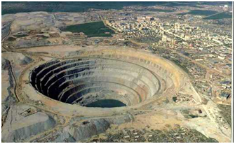
Metal
Quando o mineral contém uma quantidade de metal e de impurezas que compensa a exploração econômica, ele recebe o nome de minério. O lugar onde esses minérios aparecem em maior quantidade é chamado de jazida.

Slide 76
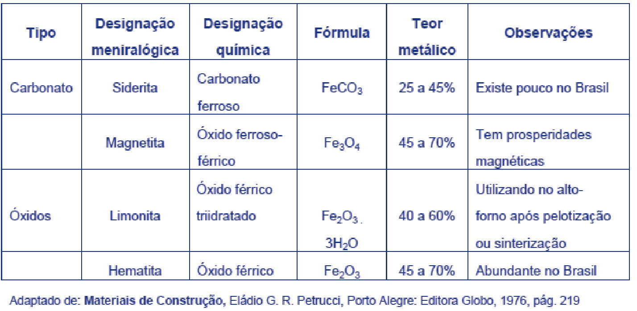
Metal

Slide 77
1) O que é um Metal?
2) Quais as propriedades dos Metais?
3) O que é Metal ferroso é?
4) Qual a diferença entre ferro e aço?
5) O que é um Minério?
6) O que é uma Jazida?
7) Quais são os nomes dos minérios de ferro?
8) Qual minério de ferro é mais abundante no Brasil?

Slide 78
Minério de Ferro
O minério de ferro contém Carbonatos, óxidos, cal, sílica, alumina, enxofre, manganês e magnésio, em quantidades bem pequenas. Para o processo de transformação, alguns deles são considerados impurezas.
A principal função da preparação do minério de ferro é torná-lo adequado ao uso no alto-forno.

Slide 79
Preparação do Minério
Cerca de 55% do minério é extraído em pedaços menores que 10 mm. Mas o alto-forno, onde se produz o ferro-gusa, só trabalha com pedaços entre 10 e 30 mm.
Para aproveitar esse minério miúdo, foram criadas a sinterização e a pelotização.

Slide 80
Sinterização
São obtidos blocos feitos com partículas de minério de ferro, carvão moído, calcário e água. Isso tudo é misturado até se obter um aglomerado. Depois, essa mistura é colocada sobre uma grelha e levada a um tipo especial de equipamento que, com a queima de carvão, atinge uma temperatura entre 1.000ºC e 1.300ºC. Com esse aquecimento, as partículas de ferro derretem superficialmente, unem-se umas às outras e acabam formando um só bloco poroso.

Slide 81
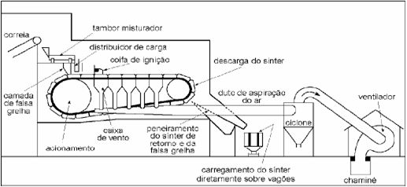
Sinterização
Enquanto ainda está quente, esse bloco é quebrado em pedaços menores chamados sínter.

Slide 82
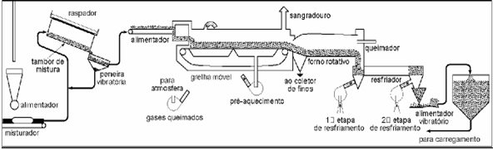
Pelotização
Neste, o minério de ferro é moído bem fino e depois umedecido para formar um aglomerado.
O aglomerado é, então, colocado em um tipo de moinho em forma de tambor. Conforme esse tambor gira, os aglomerados vão sendo unidos até se transformarem em pelotas (daí o nome: pelotização).

Slide 83
Pelotização
Depois disso, essas pelotas são submetidas à secagem e queima para endurecimento.
O ferro-gusa é a matéria- prima para a fabricação do aço e do ferro fundido.
O ferro-gusa também tem sua “receitinha” com “ingredientes” especiais. Esses ingredientes são os fundentes, os desoxidantes, desfosforizantes (materiais que ajudam a eliminar as impurezas) e os combustíveis.
Ferro-gusa

Slide 84
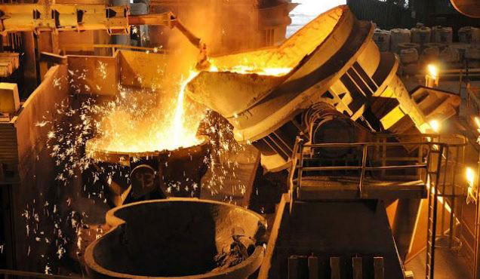
Ferro-gusa
O fundente, isto é, o material que ajuda o minério de ferro a se fundir, é o calcário. Esse material é uma rocha constituída por carbonato de cálcio que, por sua vez, é uma combinação de cálcio com carbono e oxigênio.

Slide 85
Ferro-gusa
Para eliminar as impurezas que, como dissemos lá atrás, os minérios contêm, temos que colocar, em nossa receita, materiais que ajudam a eliminá-las. Assim, por exemplo, a cal é usada como fundente, ou seja, torna líquida a escória do ferro-gusa. O minério de manganês ajuda a diminuir os efeitos nocivos do enxofre que é uma impureza que torna o aço mais frágil. Esse minério é também um desoxidante, isto é, elimina oxigênio que contamina o aço.

Slide 86
Combustíveis
Os combustíveis são muito importantes na fabricação do ferro-gusa, pois precisam ter um alto poder calorífico. Isso quer dizer que têm de gerar muito calor e não podem contaminar o metal obtido. Dois tipos de combustíveis são usados: o carvão vegetal e o carvão mineral

Slide 87
Carvão Vegetal
Por suas propriedades e seu elevado grau de pureza, o carvão vegetal é considerado um combustível de alta qualidade. Na indústria siderúrgica brasileira, esse tipo de combustível participa, ainda, em cerca de 40% da produção total de ferro fundido. Suas duas grandes desvantagens são o prejuízo ao ambiente (desflorestamento) e a baixa resistência mecânica, muito importante no alto-forno, porque o combustível fica embaixo da carga e tem que aguentar todo o seu peso.

Slide 88
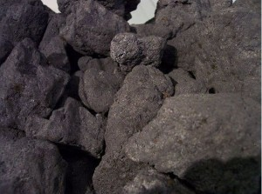
Carvão Mineral
O carvão mineral produz o coque, que é o outro tipo de combustível usado no alto-forno. Para que ele tenha bom rendimento, deve apresentar um elevado teor calorífico e alto teor de carbono, além de apresentar grande resistência ao esmagamento para resistir ao peso da coluna de carga.

Slide 89
Combustíveis
Além de serem combustíveis, tanto o coque quanto o carvão vegetal têm mais duas funções: gerar gás redutor ou agir diretamente na redução, e assegurar a permeabilidade à coluna de carga. Isso quer dizer que eles permitem que o calor circule com facilidade através da carga.
Juntando-se essas matérias-primas dentro do alto-forno, obtém-se o ferro-gusa, a partir do qual se fabrica o aço e o ferro fundido

Slide 90
3 - Assinale a alternativa que completa corretamente as seguintes afirmações:
a) A matéria-prima básica para a produção do ferro-gusa é o:
1. ( ) minério de manganês;
2. ( ) calcário;
3. ( ) minério de ferro;
4. ( ) chumbo.
b) Uma das finalidades da utilização do minério de manganês no alto-forno é:
1. ( ) facilitar a fusão do minério de ferro;
2. ( ) diminuir o efeito nocivo do enxofre;
3. ( ) diminuir o teor de enxofre;
4. ( ) produzir gás carbônico.

Slide 91
c) O calcário é utilizado no alto-forno para:
1. ( ) eliminar o enxofre;
2. ( ) eliminar o fósforo;
3. ( ) eliminar o oxigênio;
4. ( ) facilitar a fusão do minério de ferro.
d) No Brasil, o combustível que participa em 40% na produção de ferro fundido é:
1. ( ) o carvão mineral;
2. ( ) o óleo combustível;
3. ( ) o carvão vegetal;
4. ( ) o gás combustível.

Slide 92
e) O coque é produzido a partir de:
1. ( ) petróleo;
2. ( ) carvão mineral;
3. ( ) carvão vegetal;
4. ( ) gás redutor.
f) Além de combustível, o carvão tem mais duas funções:
1. ( ) poluir o ambiente e diminuir a resistência mecânica;
2. ( ) ter alto teor calorífico e possuir baixo teor de carbono;
3. ( ) ter resistência mecânica e alto poder calorífico;
4. ( ) gerar gás redutor e permitir que o calor circule com facilidade através da carga.

Slide 93
g) Os processos de beneficiamento do minério de ferro chamam-se:
1. ( ) sinterização e pelotização;
2. ( ) redução e carbonetação;
3. ( ) redução e sintetização;
4. ( ) pelotização e carbonetação.

Slide 94
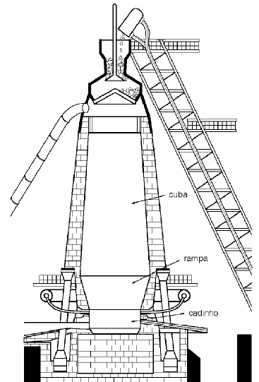
Alto-Forno

Slide 95
Produção do Aço
O produto que sai do alto forno é o ferro-gusa, uma matéria-prima com grandes quantidades de carbono e impurezas normais, como o silício, o manganês, o fósforo e o enxofre. Por causa disso, o gusa é duro e quebradiço.
Para transformar o gusa em aço, é necessário que ele passe por um processo de oxidação até que a concentração de carbono e das impurezas se reduza a valores desejados.

Slide 96
Conversores
Por volta de 1856, o inglês Henry Bessemer (e, quase ao mesmo tempo, o americano William Kelly) teve a ideia de soprar ar através do gusa líquido. O oxigênio do ar “queima” o excesso de carbono.
Isso permitiu produzir aço em grandes quantidades. Os fornos que sopram ar ou oxigênio no gusa líquido se chamam conversores.

Slide 97
Conversores
Os mais conhecidos, nós vamos estudar juntos. Eles são:
Conversor Bessemer
Conversor Thomas
Conversor LD (Linz Donawitz)

Slide 98
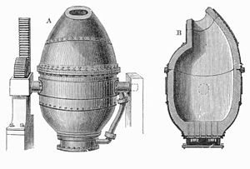
Bessemer
É constituído por uma carcaça de chapas de aço, soldadas e rebitadas, revestido de material refratário, seu fundo é cheio de orifícios por onde entra o ar sob pressão, basculante e não precisa de combustível a alta temperatura é alcançada e mantida, devido às reações químicas que acontecem.

Slide 99
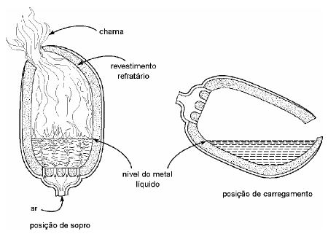
Bessemer

Slide 100
Thomas
Semelhante ao Bessemer a diferença está no revestimento refratário, que é feito com dolomita, que permite trabalhar com um gusa com alto teor de fósforo, a desvantagens: não elimina o enxofre do gusa e o revestimento interno do forno é atacado pelo silício. Assim, o gusa deve ter baixo teor de silício.

Slide 101
LD (Linz Donawitz)
O conversor LD usa também o princípio da injeção do oxigênio. A diferença é que o oxigênio puro é soprado sob pressão na superfície do gusa líquido. Essa injeção é feita pela parte de cima do conversor.

Slide 102
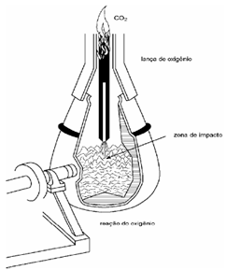
LD (Linz Donawitz)

Slide 103
Conversores - Vantagens
O uso de conversores tem uma série de vantagens: alta capacidade de produção, dimensões relativamente pequenas, simplicidade de operação e o fato de as altas temperaturas não serem geradas pela queima de combustível, mas pelo calor que se desprende no processo de oxidação dos elementos que constituem a carga de gusa líquido.

Slide 104
Conversores - Desvantagens
Impossibilidade de trabalhar com sucata, perda de metal por queima, dificuldade de controlar o processo com respeito à quantidade de carbono, presença de considerável quantidade de óxido de ferro e de gases, que devem ser removidos durante o vazamento.

Slide 105
Conversores
Vazamento é a operação de descarga do aço do conversor.
Dos conversores, saem aços usados na fabricação de chapas, tubos soldados, perfis laminados, arames.

Slide 106
Forno a Arco Elétrico
Constituído de uma carcaça de aço feita de chapas grossas soldadas ou rebitado revestido de material refratário.
O seu processo permite o controle preciso das quantidades de carbono presentes no aço.

Slide 107
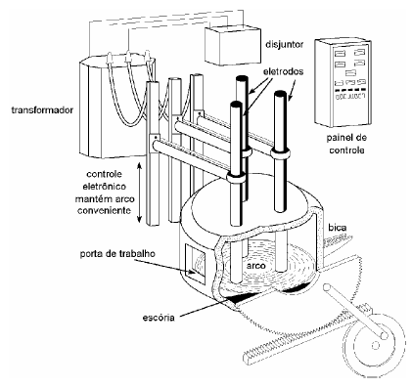
Forno a Arco Elétrico

Slide 108
Forno de Indução
Também processa sucata é formado de um gerador com motor de acionamento, uma bateria de condensadores e uma câmara de aqueci-mento basculante e com bobina de indução.
O cadinho é feito de massa refratária socada dentro dessa câmara, onde a sucata se funde por meio de calor produzido dentro da própria carga.

Slide 109

Forno de Indução

Slide 110
Forno de Indução
Para a produção do aço, liga-se o forno, e os pedaços de sucata que devem ser de boa qualidade vão sendo colocados dentro do forno, à medida que a carga vai sendo fundida. Depois que a fusão se completa e que a temperatura desejada é atingida, adiciona-se cálcio, silício ou alumínio, que são elementos desoxidantes e têm a função de retirar os óxidos do metal.

Slide 111
Forno de Indução - Vantagens
As vantagens da produção do aço nos fornos elétricos são: maior flexibilidade de operação; temperaturas mais altas; controle mais rigoroso da composição química do aço; melhor aproveitamento térmico; ausência de problemas de combustão, por não existir chama oxidante; e processamento de sucata.

Slide 112
Forno de Indução - Desvantagens
Por outro lado, as principais desvantagens são o custo operacional (custo da energia elétrica) e a baixa capacidade de produção dos fornos.
O aço produzido nos fornos elétricos pode ser transformado em chapas, tarugos, perfis laminados e peças fundidas.

Slide 113


Slide 114
1. Responda às seguintes perguntas:
a) Por que o ferro-gusa é duro e quebradiço?
b) Como transformar o gusa em produção do aço em grandes quantidades?
c) Como são chamados os equipamentos que injetam ar ou oxigênio diretamente no gusa líquido?

Slide 115
2. Associe o nome do conversor, ao conjunto de características:
a) Thomas
b Bessemer
c) LD
( ) Seu formato permite colocá-lo na posição horizontal, para a carga do gusa e descarga do aço. Não utiliza combustível e seu revestimento refratário é de sílica.

Slide 116
( ) Na zona de impacto do oxigênio com o gusa, a temperatura chega a atingir entre 2.500ºC e 3.000ºC.
( ) A injeção de oxigênio sob pressão, no gusa líquido, é feita pela parte de cima do conversor, por meio de uma lança metálica. A contaminação do aço, por nitrogênio, é muito pequena.
( ) O revestimento refratário é feito com material chamado dolomita que resiste ao ataque da escória à base de cale ainda permite trabalhar com gusa com alto teor de fósforo.

Slide 117
3. O que é um conversor e qual a principal diferença entre ele e um forno elétrico?
4. Qual a principal diferença entre forno a arco elétrico e o forno de indução?

Slide 118
Melhorando as propriedades do aço
Quanto melhores forem as propriedades mecânicas de um material qualquer, melhor será sua utilização. Isso serve, tanto durante o processo de fabricação quanto durante o uso da peça já fabricada.
Seja pelo controle da quantidade de carbono e de impurezas, seja pela adição de outros elementos, ou por meio de tratamento térmico, é possível fazer com que ele tenha um desempenho muito melhor.

Slide 119
Melhorando as propriedades do aço
Não muito depois de ter aprendido a usar o cobre, o homem percebeu que o bronze, uma mistura de cobre e estanho, era muito melhor do que o metal puro. Embora desconhecesse a estrutura interna do bronze, ele percebeu que esse material era mais duro.
O que ele não sabia direito era o que acontecia lá dentro e, portanto, porque era possível misturar os metais entre si e com outros elementos de tal forma que um ficava dissolvido dentro do outro.

Slide 120
Ligas Metálicas
Uma liga metálica é a mistura de um metal com outros elementos (metais ou não).
Quando os átomos se misturam por completo, como açúcar dissolvido na água, temos uma solução sólida.

Slide 121

Impurezas
• É impossível existir um metal consistindo de um só tipo de átomo (metal puro).
• As técnicas de refino atualmente disponíveis permitem obter metais com um grau de pureza no máximo de 99,9999%..

Slide 122

Soluções Sólidas
As ligas são obtidas através da adição de elementos de liga (átomos diferentes do metal-base).
Em uma liga, o elemento presente em menor concentração denomina-se SOLUTO e aquele em maior quantidade, SOLVENTE.

Slide 123

Soluções Sólidas
Solução sólida substitucional: o átomo do soluto ocupa o lugar de um átomo do solvente. Exemplo: o zinco no cobre (latão).

Slide 124

Soluções Sólidas
Solução sólida intersticial: o átomo do soluto, bem pequeno, se encaixa nos espaços vazios entre os átomos do solvente. Exemplo: o carbono no ferro (aço).

Slide 125
Impurezas
As impurezas, como o manganês, o silício, o fósforo, o enxofre e o alumínio fazem parte das matérias-primas usadas no processo de produção do aço. Elas podem estar presentes no minério ou ser adicionadas para provocar alguma reação química desejável, como a desoxidação, por exemplo.
Elemento de liga: elemento, metálico ou não, que é adicionado a um metal (chamado de metal-base) de tal maneira que melhora alguma propriedade desse metal-base.

Slide 126
Impurezas
O conhecimento sobre as “impurezas” e o que causa ao material, é importantíssimo a partir de um controle de suas quantidades e da composição exata constrói-se um material adequado.

Slide 127
Melhorar a Resistência Mecânica
Processo de Fabricação: Conformação mecânica,
como prensagem e laminação;
Tratamento Térmico: submeter o material a aquecimento e resfriamento sobre condições controladas.
Elementos de Liga

Slide 128
Aço-liga
Então, quando o aço é um aço-liga?
Quando as quantidades dos elementos adicionados são muito maiores do que as encontradas nos aços-carbono comuns. E quando essa adição ajuda o aço na modificação e melhoria de suas propriedades mecânicas.
Dependendo da quantidade dos elementos de liga adicionados, o aço-liga pode ser um aço de baixa liga, se tiver até 5% de elementos de adição, ou um aço de liga especial, se tiver quantidades de elementos de liga maiores do que 5%.

Slide 129


Slide 130


Slide 131
Exercícios
1. Escreva como é possível melhorar a resistência mecânica de um metal.
2. O que a adição de elementos de liga traz ao aço?

Slide 132
Ferro Fundido
São ligas de ferro e carbono com 2,1% a 4,5% de carbono e um pouco de silício, feitas a partir do ferro-gusa.
São mais duros e frágeis que o aço, por isso não podem ser forjados, laminados ou dobrados: as peças são feitas por fundição (metal líquido despejado em moldes).
São produzidos em dois tipos de forno: o forno elétrico e o forno cubilô.

Slide 133
Ferro Fundido
O forno cubilô trabalha com ferro-gusa, sucata de aço, calcário (para separar as impurezas), ferro-silício, ferro-manganês e coque, como combustível. Ele funciona sob o princípio da contracorrente (como o alto-forno), ou seja, a carga metálica e o coque descem e os gases sobem.

Slide 134
Ferro Fundido
O forno cubilô não permite que se faça um controle rigoroso da composição química do metal. Por isso, ele é empregado para a produção de ferro fundido que será usado na fabricação de peças que não sofrerão grandes esforços. Para a produção de ferros fundidos de alta qualidade, são usados fornos elétricos ou fornos cubilô em conjunto com os fornos elétricos.

Slide 135
Ferro Fundido
O ferro fundido é o que chamamos de uma liga ternária. Isso quer dizer que ele é composto de três elementos: ferro, carbono (2 a 4,5%) e silício (1 a 3%). Existe ainda o ferro fundido ligado, ao qual outros elementos de liga são acrescentados para dar alguma propriedade especial à liga básica.

Slide 136
Ferro Fundido
Dependendo da quantidade de cada elemento e da maneira como o material é resfriado ou tratado termicamente, o ferro fundido será cinzento, branco, maleável ou nodular. O que determina a classificação em cinzento ou branco é a aparência da fratura do material depois que ele resfriou. E essa aparência, por sua vez, é determinada pela forma como o carbono se apresenta depois que a massa metálica solidifica

Slide 137

Tipos de Ferro Fundido

Slide 138
Os tipos de ferro fundido
• Cinzento: o carbono forma lâminas (veios) de grafita. Fácil de usinar e absorve vibrações. Usado em bases de máquinas e blocos de motor.
• Nodular: a grafita forma bolinhas (graças ao magnésio). Mais resistente e dúctil. Usado em virabrequins e tubos.
• Branco: o carbono fica na forma de cementita. Muito duro e frágil, resiste ao desgaste.
• Maleável: ferro fundido branco que passou por tratamento térmico e ficou mais dúctil.

Slide 139
Responda às seguintes perguntas:
a) Quais os processos usados para transformar o gusa em ferro fundido?
b) Dos materiais usados como carga no forno cubilô, qual serve para separar impurezas e qual serve como combustível?
c) Qual é a desvantagem do forno cubilô?
d) Qual o tipo de forno usado quando se deseja obter um ferro fundido de melhor qualidade?

Slide 140
Normalização
O que é a normalização e qual a sua importância?
As normas técnicas existem para estabelecer requisitos técnicos a serem atendidos por um produto, processo ou serviço. São estabelecidas por consenso e aprovadas por um organismo reconhecido que visa à otimização de benefícios para as empresas e para a comunidade.

Slide 141
Normalização
Qual é a forma de atuação?
Estabelecem requisitos de qualidade, desempenho, segurança (seja no fornecimento de algo, no seu uso ou mesmo na sua destinação final), mas também podem estabelecer procedimentos, padronizar formas, dimensões, tipos, usos, fixar classificações ou terminologias e glossários, definir a maneira de medir ou determinar as características, como os métodos de ensaio.

Slide 142
Normalização
Níveis das normas técnicas
Internacional (ISO, IEC);
Regional (Copant, Mercosul etc.);
Nacional (ABNT, IRAN, BSI, AFNOR etc.)
Empresarial (uso em empresas, geralmente criadas pelo setor de qualidade).

Slide 143
Normalização
Benefícios proporcionados pela normalização
Economia. A normatização busca proporcionar a redução da crescente variedade de produtos e procedimentos, resultando em economia de recursos empregados.
Comunicação. A normatização tem por objetivo promover meios mais eficientes para a troca de informações entre os fabricantes e os clientes, aumentando, assim, a confiabilidade das relações comerciais e de serviços;

Slide 144
Normalização
Benefícios proporcionados pela normalização
Segurança. Proteção à vida humana e à saúde.
Simplificação. Redução da crescente variedade de procedimentos e tipos de produtos.
Proteção ao consumidor. Visa prover a sociedade de mecanismos eficazes para aferir a qualidade dos produtos.

Slide 145
Normalização
Catálogo & Rótulos
A normalização permite que uma empresa montadora, produza com peças fabricadas por diferentes fabricantes, até de outros países, além da reposição das mesmas. Fato extremamente importante, as normas dizem sobre a matéria prima, características e propriedades, por exemplo, estas informações são possíveis encontrar nos catálogos. Quando se trata de produtos não é muito diferente, as informações são encontradas nos rótulos.

Slide 146
Siderurgia e Ambiente
Representado por 16 empresas privadas, controladas por doze grupos empresariais e operando 32 usinas distribuídas por 11 estados brasileiros, a indústria do aço no Brasil foi responsável pela produção, em 2018, de 35,4 milhões de toneladas de aço bruto, levando o país a ocupar a 9ª posição no ranking da produção mundial.

Slide 147
Siderurgia e Ambiente
Usinas integradas, elas, operam todas as fases do processo de produção do aço - preparação, redução, refino e conformação.
Usinas semi-integradas, elas, processam sucata, gusa ou ferro-esponja, nas fases de refino e conformação.
Usinas não-integradas, elas, operam apenas a fase de redução (só produz o gusa).

Slide 148
Siderurgia e Ambiente
Só que isso tem um preço, em termos de prejuízo ao ambiente.
Porque, da mesma forma que a siderurgia é um indicador de progresso econômico e tecnológico, é também, inegavelmente, um enorme gerador de problemas ambientais.
Os impactos no ambiente acontecem nas várias fases do processo, desde o transporte, manuseio e preparação da matéria-prima, passando por sua transformação em produtos finais, até a destinação que se dá aos diversos resíduos que resultam dessas várias etapas de produção.

Slide 149
Siderurgia e Ambiente
Nesse imenso complexo industrial, a poluição está por toda a parte, em todas as etapas do processo e envolve poluição do ar, da água e do solo.
A poluição do ar acontece no beneficiamento do minério (sinterização), na coqueria, no alto-forno e, em menor escala, nas áreas de fabricação de produtos semi-acabados, em função dos combustíveis e do processo de queima nos fornos.

Slide 150

Siderurgia e Ambiente
Os poluentes emitidos estão na forma de material em pequenas partículas (pó) e na forma de gases, como óxido de nitrogênio, óxido de enxofre e monóxido de carbono.

Slide 151


Siderurgia e Ambiente
A água é necessária e extensivamente usada em uma usina siderúrgica. Basta dizer que são necessários até 250 m3 de água para a produção de uma tonelada de aço.

Slide 152
Siderurgia e Ambiente
Como a água é tão necessária como o minério, o coque e os elementos de liga, uma usina siderúrgica apresenta altos índices de recirculação da água, ou seja, a água é reaproveitada e, para isso, precisa ser tratada.

Slide 153

Siderurgia e Ambiente
Eles têm composição variada e são geralmente reciclados durante o próprio processo ou vendidos a terceiros, passam por diversos tipos de tratamento, para que possam ser deixados em contato com o solo de forma segura.

Slide 154

Siderurgia e Ambiente
Uma usina siderúrgica gera de 500 a 700 kg de resíduos por tonelada de aço produzido. Tudo isso pode fazer um grande estrago se for simplesmente deixado em contato com o solo.

Slide 155
Metais Não Ferrosos
São todos os metais, com exceção do ferro, empregados na construção mecânica (cobre; estanho; zinco; chumbo; platina; alumínio; magnésio; titânio). Possuem os mais diversos empregos, pois podem substituir materiais ferrosos em várias aplicações. Esses metais são utilizados geralmente isolados ou em forma de ligas metálicas, algumas delas são amplamente empregadas na construção de máquinas, automóveis, tratamento galvânicos de superfície de materiais, componentes elétricos, construções aeronáuticas e navais

Slide 156

Alumínio
É leve (pesa cerca de 1/3 do aço), resiste bem à corrosão e conduz bem calor e eletricidade.
Reflete a luz e tem ponto de fusão baixo: 660 °C.

Slide 157

Alumínio
Só passou a ser muito usado no fim do século XIX. É extraído de um minério chamado bauxita.
O alumínio é o metal mais abundante da crosta terrestre (cerca de 8%), mas nunca aparece puro na natureza.

Slide 158

Alumínio
O grande salto veio em 1886, com a eletrólise: o óxido de alumínio é separado em alumínio e oxigênio usando corrente elétrica.
É o processo usado até hoje. Ele gasta muita energia, por isso reciclar latinhas compensa tanto.

Slide 159

Cobre
Metal avermelhado, macio e fácil de moldar.
Liga-se facilmente a outros metais: com o estanho forma o bronze e com o zinco forma o latão.

Slide 160

Cobre
Metal não ferroso e não magnético, funde a 1.085 °C. Depois da prata, é o melhor condutor de eletricidade e calor: por isso é usado em fios.
Quando é laminado, trefilado ou estampado a frio, fica mais duro e resistente, mas menos maleável. Isso é o encruamento. Para deixá-lo macio de novo, faz-se um recozimento.

Slide 161

Bronze
Liga de cobre (Cu) e estanho (Sn). É mais dura e resistente que o cobre puro e resiste muito bem à corrosão.
Usos: buchas, mancais, engrenagens, sinos e estátuas.

Slide 162

Latão
Liga de cobre (Cu) e zinco (Zn) é aquele metal amarelo usado em acabamento de móveis e fechaduras, por exemplo. Essa liga contém entre 5 e 45% de zinco. Sua temperatura de fusão varia de 800ºC a 1.070ºC, dependendo do teor de zinco que ele apresenta. Em geral, quanto mais zinco o latão contiver, mais baixa será sua temperatura de fusão.

Slide 163
Latão
Porcentagem de zinco (%) | 2 | 10 | 15 a 20 | 30 a 35 | 40
Cor | Cobre | Ouro | Avermelhado (Latão vermelho) | Amarelo Brilhante | Amarelo claro (Latão amarelo)

Slide 164
Titânio e magnésio
• Titânio: tão resistente quanto muitos aços, mas cerca de 40% mais leve. Resiste muito à corrosão e é bem aceito pelo corpo humano. Usos: aviões, próteses e implantes dentários. É caro.
• Magnésio: o metal estrutural mais leve (cerca de 1,7 g/cm³). Usos: rodas, carcaças de notebook e de ferramentas elétricas. Em pó ou em cavacos, pega fogo com facilidade.

Slide 165


Slide 166
Materiais não metálicos
Nem tudo na mecânica é metal. Também usamos:
• Cerâmicas e abrasivos
• Polímeros (plásticos)
• Elastômeros (borrachas)
• Compósitos
• Lubrificantes

Slide 167
Cerâmicas e abrasivos
São materiais formados por metais ligados a não metais (oxigênio, nitrogênio, carbono). Exemplos: vidro, porcelana, tijolo, cimento, alumina.
• São duras, resistem ao calor e à corrosão e são isolantes.
• Mas são frágeis: quebram sem deformar.
Abrasivos são cerâmicas muito duras usadas para cortar, lixar e retificar: alumina (óxido de alumínio), carbeto de silício e diamante, presentes em lixas e rebolos.

Slide 168
Polímeros (plásticos)
São formados por moléculas enormes, em forma de cadeia, feitas principalmente de carbono e hidrogênio.
• Termoplásticos: amolecem com o calor e podem ser remoldados e reciclados. Ex.: polietileno (sacolas), PVC (canos), PET (garrafas), náilon (engrenagens).
• Termofixos: depois de prontos, não amolecem mais com o calor; se esquentar demais, queimam. Ex.: resina epóxi, baquelite (cabos de panela).

Slide 169
Elastômeros (borrachas)
São polímeros que podem ser esticados várias vezes o seu tamanho e voltar ao normal.
As cadeias são como fios enrolados, presos uns aos outros em alguns pontos. Na vulcanização, a borracha é aquecida com enxofre, que cria essas “pontes” entre as cadeias e deixa a borracha mais resistente.
Usos: pneus, correias, mangueiras, retentores e anéis de vedação (o-rings).

Slide 170
Compósitos
Juntam dois ou mais materiais para ter o melhor de cada um.
• Fibra de vidro: fibras de vidro dentro de uma resina plástica. Barcos, caixas-d’água, pás de turbinas eólicas.
• Fibra de carbono: muito leve e resistente. Aviões, bicicletas, carros de corrida.
• Concreto armado: o concreto aguenta a compressão e as barras de aço aguentam a tração.
• Metal duro (pastilhas de corte): partículas de carbeto de tungstênio unidas por cobalto.

Slide 171
Lubrificantes
São substâncias colocadas entre peças que se movem para diminuir o atrito e o desgaste. Também ajudam a resfriar e a proteger contra a corrosão.
• Óleos: motores, caixas de câmbio, sistemas hidráulicos.
• Graxas: rolamentos e mancais, onde o óleo escorreria.
• Sólidos: grafite e bissulfeto de molibdênio, para altas temperaturas.
Na usinagem usamos o fluido de corte, que lubrifica e resfria a ferramenta e a peça.

Slide 172

Tratamento
Térmico

Slide 173




Se as propriedades fossem iguais?

Slide 174

Origem do Tratamento Térmico
É bastante antiga a preocupação do homem em obter metais resistentes e de qualidade.
Imperador romano Julio César em 55 a.C.
Armas dos guerreiros
entortavam com o uso.
Paravam as lutas para
consertar as armas de
ferro

Slide 175
Origem do Tratamento Térmico
Os romanos, já haviam descoberto que o ferro se tornava mais duro quando aquecido durante longo tempo num leito de carvão vegetal e resfriado, em seguida, em salmoura.
Esse procedimento pode ser considerado a primeira forma de tratamento térmico, pois permitia a fabricação de armas mais duras e mais resistentes.

Slide 176
Origem do Tratamento Térmico
Entretanto, foram necessários muitos anos para o homem aprender a lidar de modo mais eficiente com o calor e com os processos de resfriamento, para fazer tratamento térmico mais adequado dos metais.

Slide 177

Tratamento Térmico
É aquecer a peça até uma temperatura definida, manter nessa temperatura por um tempo e resfriar do jeito certo.
Assim mudamos propriedades como dureza, resistência e ductilidade, sem derreter a peça e sem mudar sua composição química.

Slide 178
Tratamento Térmico
Dureza: resistência do material a ser riscado ou penetrado. É medida com máquinas que pressionam uma ponta no material e medem a marca deixada.
Os métodos mais usados são Brinell (esfera), Rockwell (cone de diamante ou esfera) e Vickers (pirâmide de diamante).

Slide 179
Tratamento Térmico
Ductilidade: o quanto o material consegue se deformar (esticar) antes de quebrar.
Resistência à tração: a maior força de “puxar” que o material aguenta antes de romper, dividida pela área da peça. É medida no ensaio de tração.

Slide 180

Tratamento Térmico
Uma mola espiral, por exemplo, precisa ser submetida a tratamento térmico para ser usada no sistema de suspensão de um veículo. Ao ser comprimida, a mola acumula energia e, ao ser solta, ela se estende de forma violenta. Portanto, a mola deve ter dureza, elasticidade e resistência para suportar esses movimentos sem se romper. Isso é conseguido por meio do tratamento térmico.

Slide 181

Para o tratamento térmico de uma peça de aço, procede-se da seguinte forma:
coloca-se a peça no forno com temperatura adequada ao tipo de material;
deixa-se a peça no forno durante o tempo estabelecido;
desliga-se o forno e retira-se a peça, com auxílio de uma tenaz;
coloca-se a peça numa bancada;
deixa-se a peça resfriar em temperatura ambiente.

Slide 182

Para o tratamento térmico de uma peça de aço, procede-se da seguinte forma:

Slide 183
Tratamento Térmico
O tratamento térmico provoca mudanças nas propriedades mecânicas do aço. Essas mudanças dependem de três fatores:
temperatura de aquecimento;
velocidade de resfriamento;
composição química do material.
Portanto, antes do tratamento térmico, é preciso conhecer as características do aço, principalmente sua estrutura cristalina.

Slide 184
Estrutura Cristalina
Na siderurgia, com a oxidação do ferro-gusa, produz-se o aço no estado líquido. Na passagem do estado líquido para o sólido, os átomos que compõem o aço vão se agrupando, à medida que a temperatura diminui.
Nesse processo de agrupamento, os átomos vão se organizando de modo a assumir posições definidas e ordenadas, formando figuras geométricas tridimensionais que se repetem.

Slide 185

Estrutura Cristalina
A esse conjunto de átomos, que ocupam posições fixas e formam uma estrutura, denominamos célula unitária.

Slide 186

Estrutura Cristalina
Durante o processo de solidificação, as células unitárias vão se multiplicando, lado a lado, e formam uma rede cristalina.

Slide 187

As células unitárias se juntam e formam pequenos cristais de contorno irregular: os grãos. A linha que separa um grão do outro é o contorno de grão.

Slide 188

Os grãos podem ser observados melhor com auxílio de um microscópio metalográfico. A figura, abaixo, ilustra uma peça de aço de baixo teor de carbono, com a superfície polida e atacada quimicamente ampliada muitas vezes.
As regiões claras e escuras, todas com contornos bem definidos como se fossem uma colmeia, são os grãos.

Slide 189
Responda:
1)Em que consiste o Tratamento Térmico?
2)O Tratamento Térmico provoca mudanças nas propriedades mecânicas do aço. Essas mudanças dependem de quais fatores?
3)Qual o nome que recebem os cristais com contornos irregulares?

Slide 190
Tratamento Térmico
O aumento ou a redução da dureza do aço depende do modo como ele foi tratado termicamente. Uma fresa requer um tipo de tratamento térmico que a torne dura para a retirada de cavacos de um material. Outro exemplo: para que o aço adquira deformação permanente, como é o caso do forjamento, é necessário um tipo de tratamento térmico que possibilite a mais baixa dureza a esse aço
Duas Situações opostas;
Necessidade de conhecer os constituintes do aço antes de submeter a um tratamento

Slide 191
Constituintes do aço
Constituinte: que compõe ou constitui algo; componente.
Tomemos duas amostras de aço: uma com baixo teor de carbono (0,1%) e outra com teor médio de carbono (0,5%). Vamos examinar, com o auxílio de um microscópio metalográfico, a estrutura cristalina dessas duas amostras.

Slide 192

Constituintes do aço
Ao observar a amostra de baixo carbono, distinguimos grãos claros, com pouco carbono, em maior quantidade, e grãos escuros com bastante carbono.

Slide 193

Constituintes do aço
Ao observar a amostra de médio carbono, identificamos mais grãos escuros que claros. Portanto, essa amostra contém mais carbono. Os grãos escuros são mais duros e resistentes do que os grãos claros.

Slide 194

Constituintes do aço
Com o auxílio de um microscópio metalográfico, identificamos dois constituintes da estrutura do aço: grãos claros, chamados ferrita, e grãos escuros, chamados perlita.

Slide 195
Constituintes do aço
A ferrita (grãos claros) tem estrutura CCC. Os espaços entre os átomos são muito pequenos, então quase não cabe carbono: a ferrita dissolve no máximo 0,022% de carbono.
Por isso ela é macia e dúctil.
O que significa isso?

Slide 196

As lâminas claras são de ferrita e as lâminas escuras recebem o nome de cementita.

Slide 197
Constituintes do aço
A estrutura da cementita constitui-se de 12 átomos de ferro e 4 átomos de carbono. É, portanto, um carboneto de ferro com dureza elevada, responsável pela dureza do aço. É representada por Fe3C.
A perlita (grãos escuros) é formada de lâminas alternadas com 89% de ferrita e 11% de cementita.
Perlita = Ferrita + Cementita
89% 11%

Slide 198

Diagrama ferro-carbono (simplificado)
Mostra o que existe dentro do aço em cada temperatura e teor de carbono.

Slide 199
Austenita e zona crítica
• Acima de 727 °C (linha A1), o aço começa a virar austenita (ferro γ, estrutura CFC).
• A austenita dissolve muito mais carbono do que a ferrita: até 2,1%.
• A faixa entre as linhas A1 e A3 é a zona crítica.
• Para temperar, normalizar ou fazer o recozimento pleno, o aço é aquecido acima da zona crítica, até virar todo austenita.
• Um aço com 0,76% de carbono (eutetoide), esfriando devagar, vira 100% perlita.

Slide 200

Aquecimento do aço

Slide 201
Resfriamento do aço

Slide 202

Resfriamento do aço
Se o aço aquecido for resfriado muito rápido (na água, por exemplo), o carbono fica “preso” entre os átomos de ferro e forma-se a martensita: muito dura, mas frágil.

Slide 203

A velocidade de resfriamento decide tudo
O mesmo aço, aquecido até virar austenita, pode terminar macio ou duríssimo: depende só de como ele esfria.

Slide 204
Martensita e bainita
• Martensita: forma-se no resfriamento muito rápido. O carbono fica preso e “estica” a rede do ferro, que vira tetragonal. É o constituinte mais duro e mais frágil do aço.
• Bainita: forma-se num resfriamento intermediário, entre o da perlita e o da martensita. É resistente e mais tenaz que a martensita. É o que se busca na austêmpera.
• Para prever o que vai se formar, usam-se gráficos chamados curvas TTT (Tempo-Temperatura-Transformação).

Slide 205

Diagrama Ferro Carbono

Slide 206

Diagrama Ferro Carbono

Slide 207

Preparação do aço para Usinagem

Slide 208

Preparação do aço para Usinagem
É comum pensar que, na fabricação de uma peça, o tratamento térmico é feito na fase final do processo. Nem sempre é assim. Dependendo do tipo de peça e dos fins a que ela se destina, precisamos, primeiro, corrigir a irregularidade da estrutura metálica e reduzir as tensões internas que ela apresenta.

Slide 209

Preparação do aço para Usinagem
Uma estrutura macia, ideal para a usinagem do material, já caracteriza um bom tratamento térmico. Os grãos devem apresentar uma disposição regular e uniforme.

Slide 210

Tensões Internas
As tensões internas da estrutura do aço decorrem de várias causas. Durante o processo de solidificação, a região da superfície do aço se resfria com velocidade diferente da região do núcleo. Essa diferença dá origem a grãos com formas também diferentes entre si, o que provoca tensões na estrutura do aço.

Slide 211

Tensões Internas
Também surgem tensões nos processos de fabricação a frio, ou seja, em temperatura ambiente. Quando se prensa uma peça, os grãos de sua estrutura, que estavam mais ou menos organizados, são deformados e empurrados pelo martelo da prensa.

Slide 212

Tensões Internas
Na laminação, os grãos são comprimidos uns contra os outros e apresentam aparência de grãos amassados. Em ambos os casos, isto é, na laminação e no forjamento, os grãos deformados não têm a mesma resistência e as mesmas qualidades mecânicas dos grãos normais.

Slide 213

Alivio de Tensão
As tensões internas começam a ser aliviadas (diminuídas) quando o aço atinge a temperatura ambiente. Porém, esse processo levaria um longo tempo, podendo dar margem a empenamentos, rupturas ou corrosão. Para evitar que isso ocorra é preciso tratar o material termicamente.
Resfriamento não uniforme

Slide 214
Recozimento
É necessário recozer o material para aliviar suas tensões, surgidas na solidificação e nos trabalhos de deformação a frio, soldagem ou usinagem.
Existem três tipos principais de recozimento:
1 - Recozimento pleno
2 - Recozimento subcrítico
3 - Esferoidização

Slide 215
Recozimento
Os objetivos do recozimento são:
Reduzir a dureza do aço;
Homogeneizar a composição química;
Aumentar a usinabilidade,
Alívio de tensões;
Facilitar o trabalho a frio;
Eliminar efeitos de TT anteriores;
Obter microestrutura ou propriedades desejadas.

Slide 216
Recozimento Subcrítico
No recozimento, a peça é aquecida lentamente no forno até uma temperatura abaixo da zona crítica, por volta de 570ºC a 670ºC, no caso de aços-carbono. Sendo um tratamento subcrítico, a ferrita e a perlita não chegam a se transformar em austenita. Portanto, aliviam-se as tensões sem alterar a estrutura do material.

Slide 217

Recozimento Subcrítico
Após um período que varia de uma a três horas, a partir do início do processo, o forno é desligado e a peça é resfriada no próprio forno. Esse processo é conhecido como recozimento subcrítico.

Slide 218

Recozimento pleno
É possível diminuir sua dureza, aumentar a ductilidade, melhorar a usinabilidade e ajustar o tamanho do grão. Também são eliminadas as irregularidades resultantes de tratamento térmico ou mecânico, sofridas anteriormente.

Slide 219
Recozimento pleno
O tratamento consiste em aquecer o aço num forno, numa temperatura acima da zona crítica. Após certo tempo, o forno é desligado e a peça é resfriada no seu interior.

Slide 220

Recozimento pleno

Slide 221
Esferoidização
Esferoidização significa dar forma de esfera à cementita. Trata-se de um processo indicado para aços de alto teor de carbono, que têm mais cementita do que os aços de médio e baixo carbono. A cementita assume forma de glóbulos (esferas) que permitem reduzir bastante a dureza do aço. Desse modo, pode-se economizar material durante a usinagem de aços com elevado teor de carbono.

Slide 222
Esferoidização
O processo de esferoidização pode ocorrer de duas maneiras:
• Aquecimento e resfriamento alternados entre temperaturas que estejam logo acima e logo abaixo da linha de transformação inferior da zona
crítica.
• Aquecimento por tempo prolongado em temperatura logo abaixo da zona crítica.

Slide 223
Esferoidização

Slide 224

Esferoidização

Slide 225
Normalização
Quando o aço fica muito tempo em temperatura alta (acima da zona crítica), os grãos de austenita crescem, “engolindo” os vizinhos. Quanto mais alta a temperatura e mais longo o tempo, maiores ficam.
No resfriamento, a austenita vira ferrita e perlita, e o tamanho dos novos grãos depende do tamanho dos grãos de austenita. Grãos grandes deixam o aço menos resistente e menos tenaz.

Slide 226
Normalização
A normalização consiste em refinar (diminuir) a granulação grosseira da peça, de modo que os grãos fiquem numa faixa de tamanho considerada normal.
No processo de normalização, a peça é levada ao forno com temperatura acima da zona crítica, na faixa de 750ºC a 950ºC. O material se transforma em austenita. Depois de uma a três horas, o forno é desligado. A peça é retirada e colocada numa bancada, para se resfriar.

Slide 227

Normalização
A estrutura final do aço passa a apresentar grãos finos, distribuídos de forma homogênea.

Slide 228

Maior resistência mecânica.
Menor ductilidade.

Slide 229

Comparando os ciclos de tratamento
Todos começam aquecendo acima da zona crítica. O que muda é onde e com que velocidade a peça esfria.

Slide 230
Têmpera
Houve um grande avanço tecnológico quando o homem descobriu como conferir dureza ao aço. Os dentes da engrenagem, o engate do trem, o amortecedor do carro, as brocas devem ser fabricados com aço endurecido, para suportarem os esforços a que são submetidos.

Slide 231

Têmpera
A têmpera é um processo de tratamento térmico do aço destinado à obtenção de dureza. Uma têmpera feita corretamente possibilita vida longa à ferramenta, que não se desgasta nem se deforma rapidamente.

Slide 232
Têmpera
O processo consiste em aquecer o aço num forno com temperatura acima da zona crítica. Para o aço-carbono, a temperatura varia de 750º a 900ºC. A peça permanece nessa temperatura o tempo necessário para se transformar em austenita. O que distingue essa forma de tratamento é o seu processo de resfriamento. A peça é retirada do forno e mergulhada em água. A temperatura cai de 850ºC para 20ºC. Trata-se de um resfriamento brusco.

Slide 233
Têmpera
O tratamento de têmpera provoca mudanças profundas nas propriedades do aço, sendo que algumas delas, como a dureza, a resistência à tração, atingem valores elevados. Porém, outras propriedades, como a resistência ao choque e o alongamento, ficam com valores muito baixos, e o material adquire uma apreciável quantidade de tensões internas. Um aço nessa situação é inadequado ao trabalho.

Slide 234

Têmpera

Slide 235
Meios de Resfriamento - Água
A água é o meio de têmpera mais antigo, mais barato e o mais empregado.
O processo de têmpera em água é conduzido de diversas maneiras: por meio de imersão, jatos, imersão ou jatos com água aquecida, misturas de água com sal (salmoura), ou ainda, misturas de água e aditivos poliméricos.

Slide 236
Meios de Resfriamento - Água
Os valores mais elevados de dureza são obtidos por meio de imersão, mantendo-se a temperatura da água entre 15°C e 25ºC e agitação com velocidades superiores à 0,25 m/s.
A temperatura, agitação e quantidade de contaminantes da água ou o teor de aditivos são parâmetros controlados periodicamente.

Slide 237
Meios de Resfriamento - Salmoura
As taxas de resfriamento da salmoura são superiores às obtidas em água pura para a mesma agitação.
A justificativa é que, durante os primeiros instantes da têmpera, a água evapora com contato com a superfície metálica e pequenos cristais de NaCl depositam-se nesta. Com o aumento da temperatura, ocorre a fragmentação destes cristais, gerando turbulência e destruindo a camada de vapor

Slide 238
Meios de Resfriamento - Óleo
A maior parte dos óleos de têmpera apresentam taxas de resfriamento menores que as obtidas em água ou em salmoura, entretanto, nestes meios o calor é removido de modo mais uniforme, diminuindo as distorções dimensionais e a ocorrência de trincas

Slide 239
Revenimento
Feito sempre depois da têmpera: a peça é reaquecida abaixo da zona crítica (cerca de 150 °C a 650 °C). Diminui a fragilidade e alivia as tensões, perdendo um pouco de dureza.
Austêmpera
A peça é resfriada em um banho quente (sal fundido) e fica ali até virar bainita: um constituinte resistente e tenaz, com menos risco de trincas.
Martêmpera
Resfriamento em duas etapas: primeiro em um banho quente, depois ao ar. A peça esfria por igual e forma martensita com menos empenamento e menos trincas.

Slide 240
Revenimento: o equilíbrio certo
Depois da têmpera, a peça está dura, mas frágil como vidro. No revenimento:
• Revenido baixo (150 °C a 250 °C): mantém quase toda a dureza e alivia as tensões. Usado em ferramentas de corte.
• Revenido alto (400 °C a 650 °C): perde mais dureza, mas ganha muita tenacidade. Usado em eixos, molas e parafusos.
Regra geral: quanto mais alta a temperatura de revenido, menor a dureza e maior a tenacidade.

Slide 241
Temperabilidade
É a facilidade de um aço formar martensita na têmpera, ou seja, até que profundidade ele endurece.
• Numa barra grossa, a superfície esfria rápido, mas o centro esfria devagar e pode não endurecer.
• Elementos de liga como cromo, níquel e molibdênio aumentam a temperabilidade: esses aços endurecem por inteiro mesmo no óleo.
• É medida no ensaio Jominy: uma barra aquecida recebe um jato d’água em uma ponta e depois se mede a dureza ao longo dela.

Slide 242
Exercícios
1 - Para aumentar a dureza e a resistência à tração dos metais ferrosos, usa-se o tratamento térmico de:
a) ( ) fundição; b) ( ) têmpera;
c) ( ) aquecimento; d) ( ) resfriamento.
2 - O processo da têmpera consiste em aquecer o aço à temperatura:
a) ( ) normal, de 20ºC;
b) ( ) elevada, próxima a 100ºC;
c) ( ) acima da zona crítica;
d) ( ) dentro da zona crítica.

Slide 243
Exercícios
3 - Para corrigir a excessiva dureza do aço provocada pela têmpera, usa-se o processo de:
a) ( ) martêmpera; b) ( ) austêmpera;
c) ( ) normalização; d) ( ) revenimento.
4 - O constituinte da têmpera é:
a) ( ) perlita; b) ( ) cementita;
c) ( ) martensita; d) ( ) ferrita.

Slide 244
Trabalho
1 - O aço é um material extremamente versátil, pode-se conseguir propriedades muito diferentes sem mudar a composição química. Discuta essa afirmativa.
2 - Por que deve-se controlar o tempo de permanência e a atmosfera do forno em que o aço é aquecido para um tratamento térmico?
3 - O que é o tratamento térmico de esferoidização? Quais os objetivos?

Slide 245
Trabalho
4 - A normalização é um tratamento térmico muito importante na indústria. O resfriamento é realizado ao ar. Cite os principais objetivos desse tratamento e as estruturas obtidas.
5 - Como podem surgir trincas durante o tratamento de têmpera?
6 - Por que deve-se fazer o revenimento em todas as peças temperadas?

Slide 246
Tratamento Termoquímico
Vimos que os processos de tratamento térmico não alteram a composição química do aço, ou seja, o material inicia o tratamento com 0,6% de carbono e termina com 0,6% de carbono.
Entretanto, às vezes, é necessário submeter o aço a modificações parciais em sua composição química para melhorar as propriedades de sua superfície. Essas modificações são obtidas por meio de tratamento termoquímico.

Slide 247

Tratamento Termoquímico
Esse tratamento tem como objetivo principal aumentar a dureza e a resistência do material ao desgaste de sua superfície e, ao mesmo tempo, manter o núcleo dúctil (macio) e tenaz.

Slide 248
Por que o carbono entra no aço?
Em temperatura alta, os átomos se movimentam dentro do metal. Átomos pequenos, como carbono e nitrogênio, passam pelos espaços entre os átomos de ferro. Isso se chama difusão.
É como uma gota de tinta se espalhando na água: o carbono vai de onde tem muito (a superfície) para onde tem pouco (o interior da peça).
Quanto maior a temperatura e maior o tempo, mais funda fica a camada.

Slide 249
Cementação
A cementação consiste em introduzir maiores quantidades de carbono em superfícies de aço com baixos teores de carbono. Por isso, é indicada para aços-carbono ou aços-ligas cujo teor original de carbono seja inferior a 0,25%. A cementação aumenta esse teor até valores em torno de 1%, assegurando uma superfície dura e um núcleo tenaz.
A Cementação pode ser Sólida, Líquida ou Gasosa

Slide 250
Cementação Sólida
Nesse tipo de cementação, a peça é colocada em uma caixa de aço contendo substâncias ricas em carbono: carvão de lenha, coque, carbonato de cálcio e óleo de linhaça. Em seguida, a peça é levada ao forno, a uma temperatura em torno de 930°C, durante o tempo necessário para obtenção da camada desejada. Depois, submetesse a peça à têmpera para que ela adquira dureza.

Slide 251

Cementação Sólida
O tempo de permanência no forno pode variar de uma a trinta horas, e a camada cementada varia de 0,3mm a 2,0mm.

Slide 252

Cementação Gasosa
É o processo mais eficiente porque permite cementar as peças com maior uniformi-dade e com economia de energia. Utiliza gás propano (gás de cozinha) ou gás natural para a geração de carbono. A temperatura varia de 850°C a 950°C. Após a cementação, o aço é temperado em óleo.

Slide 253

Cementação Líquida
Nesse processo são utilizados sais fundidos, ricos em carbono, principalmente os sais à base de cianeto e de carbonato. A temperatura deve ser de 930°C a 950°C, os sais se tornam líquidos, pois se fundem por volta de 650°C. Em seguida, as peças preaquecidas a 400ºC são mergulhadas em banho fundido.

Slide 254


Cementação Líquida
Ensaio de microdureza com cinco pontos distintos, em um aço 1010, cementado e temperado.

Slide 255
Nitretação
Indicada na obtenção de peças com superfície de maior dureza, para aumentar a resistência do desgaste, à fadiga, à corrosão e ao calor. A nitretação é feita depois da têmpera e do revenimento.
Assim, as peças nitretadas não precisam de qualquer outro tratamento térmico, o que contribui para um baixo índice de distorção ou empenamento.
A Nitretetação pode ser feita a gás ou em banho de sal.

Slide 256

Nitretação a Gás
A temperatura conveniente para o trabalho é de 500ºC a 530ºC, de 40 a 90 hrs. Nessa temperatura, a amônia (NH3) é decomposta, e o nitrogênio, na camada superficial da peça, atinge uma profundidade de até 0,8mm, resfriadas ao ar.

Slide 257

Nitretação em Banho de Sal
As peças são mergulhadas num banho de sais fundidos, que são as fontes de nitrogênio. O processo é mais rápido que o anterior. As peças permanecem no banho apenas de duas ou três horas numa temperatura que varia de 500ºC a 580ºC.

Slide 258
Carbonitretação
Consiste em introduzir carbono e nitrogênio na superfície do aço em fornos de banhos de sal ou de atmosfera controlada (a gás). A superfície da camada carbonitretada adquire dureza e resistência ao desgaste.
A temperatura do processo varia de 705ºC a 900ºC, com uma duração de duas horas. Após o processo as peças são resfriadas em água ou óleo. Obtém-se uma camada com espessura de 0,07 a 0,7mm. Indicado para peças pequenas.

Slide 259
Exercícios
1) O que é um tratamento termoquímico e quais são suas principais características?
2) Cite as diferenças existentes entre os processos de cementação sólida, líquida e gasosa.
3) O que é nitretação? Diferencie os tipos de nitretação existentes.

Slide 260
Têmpera Superficial
Ao observarmos uma grande engrenagem em funcionamento, reparamos que seus dentes sofrem grandes desgastes e fortes compressões. Precisam, portanto, dureza e resistência ao desgaste.
Como proceder para o aço obter essas propriedades?
Se o núcleo da engrenagem não for tenaz e dúctil, não suportará o esforço, podendo trincar.

Slide 261
Têmpera Superficial
No endurecimento total, por meio de têmpera, o aço adquire dureza e resistência. Porém, ficam reduzidas sua ductilidade e tenacidade. Além disso, o aço apresenta tensões internas. É necessário, portanto, endurecer apenas a superfície do aço, deixando seu núcleo dúctil e tenaz. Para isso, é preciso uma têmpera superficial.

Slide 262

Têmpera Superficial
O tratamento aplica-se a peças de tamanho grande ou de formato complexo, que não podem ser temperadas em forno de câmara ou em banho de sal. Os processos usuais de têmpera superficial são desenvolvidos por chama ou por indução.

Slide 263
Têmpera por chama
• O tratamento é aplicado, na maioria dos casos, a peças grandes ou de formato complexo que não podem ser temperadas em forno de câmara
ou em banho de sal.
• Para melhores resultados faz-se antes a normalização, ficando a peça com granu-lação fina e homogênea.

Slide 264
Têmpera por chama
• O aquecimento se faz com maçarico oxiacetilênico com chama semicarburante, ou seja, com leve excesso de acetileno.
• A temperatura deve ficar acima da zona crítica do material.
• Após o aquecimento, a peça é resfriada por jato d’água ou por imersão em óleo.

Slide 265

Têmpera por chama
• A olho nu distinguem-se as duas regiões em estudo após polimento e ataque químico: a região temperada é escura e a não temperada é clara.
• Pode ser feita pelos métodos estacionário, progressivo ou combinado.

Slide 266

Têmpera por chama
A têmpera superficial por chama pode ser feita pelos métodos estacionário, progressivo ou combinado.
O método estacionário consiste em aplicar a chama na peça, até que ela alcance uma temperatura de cerca de 800ºC. A chama move-se sobre a área que será endurecida. O resfria-mento é imediato na água ou no óleo. Todo o processo é manual.

Slide 267

Têmpera por chama
Com o método progressivo, a peça se move e o maçarico permanece fixo. O resfriamento é feito logo após a chama ter aquecido a superfície da peça.

Slide 268

Têmpera por chama
No método combinado, a peça e o maçarico movem-se simultaneamente. Este método requer o uso de máquinas ou dispositivos especiais. É aplicado, geralmente, em peças cilíndricas e de grande tamanho.

Slide 269
Têmpera por chama
A dureza final obtida varia de 53 a 62 Rockwell C. A espessura da camada endurecida pode atingir até 10mm, dependendo da composição do aço e da velocidade de deslocamento da chama.

Slide 270
Exercícios
1) Diferencie o procedimento dos três métodos aplicados as têmperas superficiais por chama.
2) Qual a finalidade da têmpera superficial?

Slide 271

Têmpera Indução
Nesse processo, a parte a ser endurecida é colocada no interior de uma bobina submetida à passagem de corrente alternada. O campo energiza a peça, provocando seu aquecimento.

Slide 272

Têmpera Indução
Dependendo da frequência e da corrente, podem-se controlar a taxa e a profundidade de aquecimento. Uma unidade para aquecimento indutivo compõe-se de um aparelho de alta frequência e de uma bobina de trabalho.

Slide 273

Têmpera Indução
A bobina é feita de tubo fino de cobre, com uma ou mais espiras, e toma a forma da área da peça que se deseja aquecer.

Slide 274
Têmpera Indução
A frequência da corrente alternada aplicada à bobina de trabalho, influi no grau de aquecimento da peça. Se alta frequência for utilizada, ocorre pouca profundidade; se baixa, grande profundidade.
Após a têmpera superficial, é necessário revenir a camada endurecida. O revenimento pode ser feito, também, com aquecimento por indução, seguido de resfriamento lento.

Slide 275
Têmpera Indução
A vantagem da têmpera por indução é que ela permite um controle bastante preciso da profundidade da camada que recebe o tratamento. Portanto, trata-se de um processo mais preciso e seguro do que o da têmpera por chama. É largamente empregado na fabricação de peças de grande responsabilidade, como eixos e engrenagens.

Slide 276
Exercícios
1) Descreva o procedimento operacional aplicado na têmpera superficial por indução.
2) O aquecimento indutivo baseia-se no princípio da indução:
a) ( ) elétrica;
b) ( ) eletrônica;
c) ( ) eletromagnética;
d) ( ) eletroquímica.

Slide 277
Exercícios
3) Para o aquecimento indutivo, são necessários:
a) ( ) aparelho de alta freqüência e bobina;
b) ( ) bobina e aparelho de freqüência reduzida;
c) ( ) aparelho de baixa freqüência;
d) ( ) gerador de voltagem.

Slide 278
Conceitos
Temperatura: Grandeza física que indica o estado de agitação das partículas de um corpo e seu nível térmico. A agitação das partículas aumenta à medida que o corpo vai ficando mais quente.
Calor: Energia térmica que flui entre dois corpos ou sistemas que apresentam temperaturas diferentes.

Slide 279

Pirômetro
Termômetro que mede temperaturas elevadas, classifica-se em dois grupos: um que mantém uma de suas partes em contato com o meio; e outro que faz a medição à distância.

Slide 280


Pirômetro
O primeiro grupo é conhecido como pirômetro termoelétrico.

Slide 281


Pirômetro
O segundo grupo é conhecido como pirômetro óptico.

Slide 282


Pirômetro
Os pirômetros de radiação (infravermelho) também medem à distância.

Slide 283
Tratamento Térmico a Vácuo
O tratamento térmico em forno a vácuo é indicado para temperar aços rápidos, aços para trabalho a frio ou a quente e aços inoxidáveis martensíticos.
Uma das características do forno a vácuo é que ele é intermitente e, portanto, está sempre pronto para o uso. Assim, ao encerrar um ciclo, o forno é desligado, a carga é retirada, e pode-se reiniciar um novo ciclo com nova carga.

Slide 284

TRATAMENTO DE SUPERFÍCIES

Slide 285
Tratamento de Superfícies
Apesar dos grandes benefícios que os metais proporcionam ao homem e à indústria, existe o problema de que eles estão sujeitos à corrosão. Para solucionar esse problema é preciso aperfeiçoar os meios de combate à corrosão.
Esses meios consistem, principalmente, de procedimentos relacionados ao tratamento das superfícies do metais.

Slide 286

Corrosão
Corrosão é a deterioração de um metal por reações químicas ou eletroquímicas com o ambiente.
Aos poucos, o metal perde suas propriedades e vira outra substância, o produto de corrosão. Exemplo: a ferrugem.

Slide 287
A corrosão funciona como uma pilha
• Ânodo: a região do metal que perde elétrons e se desgasta. É onde aparece a ferrugem.
• Cátodo: a região que recebe esses elétrons.
• Eletrólito: a água ou a umidade, que deixa a corrente passar.
Sem água, quase não há corrosão. Com sal, a corrente passa mais fácil: por isso tudo enferruja mais rápido perto do mar.
Quando dois metais diferentes se tocam na umidade, o mais “ativo” corrói e protege o outro (corrosão galvânica).

Slide 288
Meio Corrosivo pode ser o próprio ambiente em que se encontra o metal. Assim, o solo, a água e atmosfera tendem a provocar a corrosão dos metais.
É comum a corrosão se manifestar de forma generalizada. Nesse caso, ela é denominada corrosão uniforme. Esse tipo de corrosão é conhecido por todos nós. O ferro sob efeito da corrosão fica com uma cor marrom avermelhada em toda sua superfície. Trata-se do que se conhece como ferrugem, na qual a corrosão é superficial.

Slide 289

Combate à corrosão
Uma das formas de combater a corrosão consiste em evitar o contato do metal com o meio corrosivo.
Pode-se, por exemplo, recobrir o metal com películas metálicas ou orgânicas, de espessura e composição adequadas. Esse recobrimento é feito por meio da metalização e da pintura.

Slide 290

Metalização
Significa guarnecer ou cobrir com uma camada de metal um determinado substrato. Ela possibilita aplicar o revestimento sobre peças de qualquer dimensão, não provoca alterações na estrutura do substrato pois se trata de revestimento aplicado a baixa temperatura, muitos revestimentos tem poros microscópios que atuam como reservatório de lubrificante.

Slide 291



Cromagem
Nas peças de aço, conhecidas como cromadas, normalmente são aplicadas camadas de cobre, níquel e cromo.

Slide 292

Zincagem
O Processo: Imersão a quente - ou zincagem a fogo como é conhecido. O material, previamente preparado, é mergulhado num tanque com zinco em estado de fusão. O zinco adere ao aço, formando uma camada espessa que protege a peça da corrosão.

Slide 293

Por que o zinco protege mesmo riscado?
O zinco é mais “ativo” que o ferro. Na galvanização, ele corrói no lugar do aço. Isso é a proteção catódica, usada também em cascos de navios e tubulações enterradas.

Slide 294

Pintura
Existem diversos processos de pintura, conforme a necessidade. Na pintura de autos ou de eletrodomésticos, é necessário fazer uma fosfatização antes de aplicar as tintas.

Slide 295

Fosfatização
A fosfatização consiste em formar cristais de sais de fosfato de zinco nas superfícies da peça. Isso proporciona boa aderência da tinta e ajuda na proteção contra a corrosão.

Slide 296
Exercícios
1 – Como chama-se o processo de destruição de metais num meio corrosivo?
2 – O que é meio corrosivo?
3 – O que é Metalização?
4 – Explique o que é Fosfatização.

Slide 297
Pré-tratamento
Geralmente, as peças que terão suas superfícies tratadas já se apresentam como produtos quase prontos, ou seja, trefilados, fundidos, forjados, estampados, usinados etc.
As superfícies das peças nessas condições não podem ser tratadas imediatamente porque, normalmente, apresentam resíduos de óleo, trincas, restos de graxas e de abrasivos de polimento. Portanto, é necessário um pré-tratamento das superfícies, de modo que elas fiquem muito bem limpas antes do tratamento propriamente dito.

Slide 298
Pré-tratamento
Os Procedimentos: Podem ser mecânicos ou químicos.
Pré-tratamento mecânico: Constam de lixamento, jateamento, vibração e tamboreamento.
Por meio deles, são removidos defeitos e imperfeições.

Slide 299

Lixamento
A superfície metálica da peça é desgastada até o ponto em que os defeitos (riscos ou buracos) tenham sido removidos totalmente. O instrumento utilizado é a lixa que pode ser usada manualmente ou com máquinas.

Slide 300

Lixamento
Num processo normal de lixamento, os riscos ou imperfeições são eliminados com lixas mais grossas. Na seqüência, aplicam-se lixas de granas cada vez menores com a finalidade de apagar riscos causados pelas lixas anteriores.

Slide 301

Jateamento
Trata-se de um processo empregado para a limpeza das peças em que serão aplicadas tintas, com a finalidade de proteger grandes estruturas metálicas da corrosão.

Slide 302
Vibração e Tamboreamento
Para peças com tamanho reduzido ou de conformação geométrica complicada a ideia é atritar a superfície da peça com um abrasivo adequado.
Na vibração: O abrasivo e as peças são colocados num recipiente com formato de uma grande panela acoplada a um vibrador. O vibrador faz com que o abrasivo atinja as peças para remover imperfeições da superfície.

Slide 303

Tamboreamento
As peças e abrasivos são colocados dentro de um tambor. Por meio de movimentos rotatórios, o atrito do abrasivo contra as peças faz a limpeza necessária.

Slide 304
Pré-tratamento químico
Neste tipo de tratamento utilizamos produtos químicos, prontos para uso ou dissolvidos em água. Obtêm-se soluções com propriedades de desengraxamento ou de remoção de óxidos da superfície dos metais.
Os processos de desengraxamento e decapagem são usados universalmente.

Slide 305

Desengraxamento
Esta operação remove óleos e graxas da superfície do metal. Uma superfície oleosa ou engraxada, ao ser atingida por um jato de água, apresenta grande dificuldade para manter a água. A presença de oleosidade faz com que se formem ilhas de água intercaladas com regiões secas, conhecidas popularmente como “quebra d’água”.

Slide 306
Decapagem
O processo de decapagem serve para remover óxidos dos metais e deixar a superfície quimicamente limpa. Utiliza-se a decapagem para limpar superfícies nas quais não se consegue uma limpeza perfeita com processos mecânicos, como o lixamento. O sistema é aplicado, principalmente, em parafusos, porcas, arrue-las e pequenas peças.

Slide 307

Decapagem
Nesse processo, a seleção do decapante depende da natureza do metal-base e da composição do óxido superficial. Em princípio, o decapante deve remover o óxido sem atacar o metal-base.

Slide 308

Pintura
Pintura é a aplicação de uma substância líquida, pastosa ou em pó numa superfície metálica ou não que, após secagem e/ou cura, forma um revestimento duro.

Slide 309

Importância da Pintura
Podemos proteger e preservar produtos por meio de revestimento. Entre as várias substâncias adequadas ao revestimento, destacam-se as tintas.

Slide 310

Importância da Pintura
Vantagens:
Custo/Benefícios;
Fácil aplicação (Técnicas Comuns);
  Pincel;
  Rolo;
  Pistola Convencional;
Preservação dos Produtos.

Slide 311

Importância da Pintura
Uma lata de alimento pode ser protegida da corrosão se for pintada com tinta com espessura igual a um décimo de um fio de cabelo. A pintura modifica a aparência e preserva o sabor do alimento. E o custo da pintura não passa de 0,4% do custo total de venda ao consumidor.

Slide 312
Finalidade da Pintura
A principal finalidade da pintura é a de proteger peças ou objetos contra corrosão. Mas existem outras finalidades:
• tornar a aparência atraente;
• auxiliar na segurança industrial;
• impermeabilizar;
• diminuir rugosidade;
• facilitar a identificação de fluidos em tubulações e reservatórios;
• impedir a aderência de vida marinha ao casco de embarcações e bóias;
• permitir maior ou menor absorção de calor.

Slide 313
Finalidade da Pintura
Um esquema geral de pintura consta dos seguintes passos:
• Inspeção e preparação da superfície
• Aplicação da tinta de fundo ou primer.
• Aplicação da tinta de acabamento

Slide 314
Coesão e Adesão
A película da pintura deve ter duas características:
• Coesão - Consiste na união dos diversos constituintes do revestimento, de forma a apresentar um película contínua, sem falhas e imperfeições.
• Adesão à superfície - Trata-se da fixação da película à superfície a ser protegida. A adesão à superfície é conseguida por meio da fixação mecânica da tinta nas rugosidades, porosidades e irregularidades da superfície.

Slide 315
Constituintes
O veículo é a parte principal da tinta. Geralmente é uma resina. Ele dá à película as seguintes propriedades:
• maior ou menor dureza;
• maior ou menor resistência à umidade, a ácidos ou bases e solventes;
• resistência a mudanças de clima, umidade, água;
• resistência às radiações ultravioleta do Sol.

Slide 316


Slide 317
Classificação das Tintas
As tintas foram desenvolvidas para que tivessem características e propriedades e atendessem a determinadas necessidades.
As tintas são classificadas, de acordo com os veículos que as constituem, em tintas convencionais, semi-nobres e nobres.

Slide 318
Tintas Convencionais
− exigem pouca preparação da superfície: limpeza manual, limpeza com ferramentas mecânicas ou jateamento comercial;
− secam pela oxidação do óleo (reação com o oxigênio) e pela evaporação do solvente, com exceção das betuminosas, que secam somente pela evaporação do solvente;
− são indicadas para atmosfera pouco agressiva, sendo que as alquídicas e as fenólicas, modificadas com óleo, podem ser usadas em atmosfera mediamente agressiva.

Slide 319
Tintas Seminobres
Tintas acrílicas: recomendáveis para as pinturas de acabamento que requerem boa aparência (beleza e brilho)
Tintas de borracha clorada: não apresentam gosto ou cheiro. Recomendada para reservatórios de água.
Tintas vinificas: possuem boa resistência à abrasão e impermeabilidade. Recomendáveis para pinturas externas e internas de latas de alimentos e bebidas, de cascos de embarcações e boias.

Slide 320
Tintas Nobres
Tintas epóxi, poliuretana, tintas de silicones e ricas em zinco.
As tintas nobres têm as seguintes características em comum:
− mecanismo de formação do filme por polimerização ou conversão térmica;
− são indicadas para ambientes altamente agressivos ou em
condições severas de utilização (imersão, superfícies quentes);
− requerem jateamento ao metal branco para preparação do fundo.

Slide 321
Vernizes
Além das tintas, podemos aplicar vernizes com as mesmas vantagens. No verniz existem todos os componentes da tinta, menos os pigmentos. Ele recobre a superfície com uma película brilhante e transparente.

Slide 322
Agressividade do Ambiente
- A pintura está sujeita a agressão do ambiente onde se encontrar.
- Temperatura e umidade do ar.
- A localização geográfica.
É preciso levar em conta que as reações de corrosão eletroquímica são espontâneas e revelam-se tão mais intensas quanto maior for a condutividade elétrica do meio. Os sais aumentam a condutividade elétrica do meio.

Slide 323
Meios Corrosivos
• Atmosfera - O ar contém umidade, sais em suspensão (próximo ao mar), gases industriais (especialmente gases de enxofre) e poeira.
• Solo - Os tipos de solo contêm umidade e sais minerais. Podem apresentar também características ácidas ou básicas.
• Águas naturais - as águas dos rios, dos lagos ou do subsolo podem conter sais minerais, eventualmente ácidos ou básicos, resíduos industriais, poluentes diversos e gases dissolvidos.

Slide 324
Meios Corrosivos
• Águas do mar - Contém uma quantidade apreciável de sais.
• Produtos químicos - A agressividade dos produtos químicos depende do seu grau de ionização, concentração e temperatura.

Slide 325
Ambiente Corrosivo
Atmosfera
• Marinha - Sobre o mar e na orla marítima (até 500 metros da praia), com ventos predominantes na direção da estrutura a ser pintada.
• Industrial - Envolve regiões com muitos gases provenientes de combustão, particularmente gases oriundos de combustíveis com alto teor de enxofre.
• Úmida - Locais com umidade relativa média acima de 60%.

Slide 326
Ambiente Corrosivo
• Urbana e semi-industrial - Ocorre nas cidades onde se tem razoável quantidade de gases provenientes de veículos automotores e setor industrial razoavelmente desenvolvido.
• Rural e seca - Locais, em geral no interior, onde não há gases industriais, sais em suspensão, e a umidade relativa do ar apresenta valores sempre baixos.

Slide 327
Ambiente Corrosivo
Imersão em meios líquidos
• Líquidos aquosos
• Produtos de petróleo
• Produtos químicos

Slide 328
Agressividade do Ambiente
Podem ser agrupados tipos:
• Atmosfera altamente agressiva - É a atmosfera marinha e a industrial ou ainda a úmida, quando associada a qualquer uma das duas anteriores.
• Atmosfera mediamente agressiva - É a atmosfera úmida, a atmosfera urbana e a semi-industrial. Estão incluídos, neste caso, locais junto à orla marítima, com afastamento superior a 500 m.
• Atmosfera pouco agressiva - É a atmosfera rural e seca (umidade inferior a 60%).

Slide 329
Preparação para a pintura
O resultado desejado para uma pintura depende da preparação correta e adequada da superfície. Essa preparação envolve limpeza e formação de uma rugosidade na superfície, necessárias à fixação da película da tinta.
Deve-se aplicar a tinta de modo a obter películas de qualidade, com um custo compatível com o resultado esperado, e com a redução do consumo de solventes orgânicos e das perdas. Para isso, foram desenvolvidos diferentes processos de aplicação das tintas.

Slide 330
Preparação para a pintura
A escolha do processo de pintura depende dos fatores:
• tipo de tinta a ser aplicada;
• tipo, quantidade e dimensões do objeto que será revestido;
• nível de acabamento desejado;
• local de aplicação: ambiente aberto ou fechado.

Slide 331
Processos e técnicas de pintura
Trincha: É o recurso mais simples para aplicação de tintas.
É barato, não requer muita habilidade do pintor, a tinta pode ser aplicada praticamente sem diluição, proporcionando boa espessura, a perda de tinta é mínima, é de produtividade e rendimento baixos e a espessura da película não fica uniforme.

Slide 332


Slide 333
Processos e técnicas de pintura
Rolo: É um dos recursos mais utilizados.
Obtenção de elevada espessura por demão, boa produtividade, espessura da película mais uniforme, pequena perda de tinta (respingos) e necessidade de pouca diluição.

Slide 334


Slide 335
Processos e técnicas de pintura
Pistola a ar comprimido: Este recurso é amplamente utilizado em oficinas e em ambientes abertos.
Grande produtividade, boa uniformidade da película, elevada diluição com solventes para possibilitar o escoamento da tinta pelas mangueiras e perda excessiva de tinta.

Slide 336


Slide 337


Slide 338
Imersão em tinta eletrocondutora (eletroforética)
A pintura é feita por imersão total do corpo na tinta líquida. A resina do veículo da tinta forma cátions que são atraídos para a peça que está ligada ao pólo negativo de um gerador de corrente contínua. O tanque metálico está ligado ao pólo positivo do gerador. É utilizado somente em pintura de fábrica

Slide 339

Elevada produtividade, baixa perda de tinta, boa uniformidade da espessura da película.

Slide 340
Controle de qualidade
O controle da matéria-prima é feito por meio de ensaios, de acordo com normas estabelecidas. A fabricação de produtos pode ser controlada por processos estatísticos, conhecidos como controle estatístico do processo (CEP).

Slide 341
Controle de qualidade
Como a espessura do depósito não é sempre uniforme, convém efetuar medições, identificando as regiões de menor espessura. Existem métodos para a medição de espessura.
Método magnético se baseia na atração do metal-base a um imã apoiado na peça.
Método metalográfico consta das técnicas de corte do corpo de prova, ataque químico e observação no microscópio.
Método coulométrico o retificador é usado para aplicar corrente elétrica no local onde sequer medir a espessura do depósito.

Slide 342
Controle de qualidade
Para controlar o produto acabado, faz-se uma comparação entre o produto e a amostra tida como ideal.
Uma das dificuldades do controle de qualidade é a de que uma peça com boa aparência nem sempre atende aos requisitos de qualidade.
Por sua vez, o controle por ensaios torna-se muito caro, porque o material empregado num ensaio é descartado.

Slide 343
Tratamento de efluentes
O tratamento de superfícies metálicas ocasiona problemas relacionados à preservação do meio ambiente e ao trabalhador. A toxidez dos produtos químicos utilizados exige cuidados por parte de quem lida com eles, e procedimentos adequados ao descarte de resíduos metálicos e químicos.
O tratamento desses líquidos exige conhecimento de química e físico-química para que os efluentes sejam tratados de acordo com a legislação. A lei estabelece os limites máximos de poluentes que podem ser lançados numa rede receptora.

Slide 344
Tratamento de efluentes
Os metais, na forma de material solúvel, são mais poluentes porque se infiltram no subsolo, atingindo facilmente os lençóis subterrâneos de água. Portanto, deve-se purificar a água antes de lançá-la em rios. Essa purificação consiste em remover os metais da água. O processo mais usado para isso é conhecido como precipitação. O tratamento é feito em tanques projetados especialmente para esse fim.

Slide 345
Ensaios dos Materiais
Os ensaios medem as propriedades dos materiais e garantem que uma peça vai aguentar o uso.
• Ensaios destrutivos: o corpo de prova é deformado ou quebrado (tração, dureza, impacto, fadiga).
• Ensaios não destrutivos: a peça não é danificada (ultrassom, raio X, líquido penetrante, partículas magnéticas).
Os ensaios seguem normas técnicas (ABNT, ASTM, ISO), para que os resultados possam ser comparados em qualquer lugar.

Slide 346
Ensaio de tração
Um corpo de prova padronizado é preso numa máquina e puxado devagar até romper.
Durante o ensaio, a máquina mede a força aplicada e o quanto o corpo de prova estica.
Com isso desenhamos a curva tensão-deformação, que é como a “impressão digital” do material.

Slide 347

Curva tensão-deformação
Tensão = força ÷ área. Deformação = quanto esticou ÷ comprimento inicial.

Slide 348
O que a curva nos mostra
• Limite de escoamento: tensão em que o material começa a se deformar de forma permanente. As peças são projetadas para trabalhar abaixo dele.
• Limite de resistência à tração: a maior tensão que o material aguenta.
• Alongamento: o quanto esticou até romper. Mede a ductilidade.
• Módulo de elasticidade: inclinação da parte reta. Mostra a rigidez: o aço é cerca de 3 vezes mais rígido que o alumínio.

Slide 349
Ensaio de dureza
Uma ponta muito dura é pressionada contra a peça e se mede a marca deixada. Marca pequena = material duro.
• Brinell (HB): esfera. Bom para materiais macios e ferros fundidos.
• Rockwell (HRC, HRB): cone de diamante ou esfera. Rápido, o valor aparece direto na máquina. Muito usado em peças temperadas.
• Vickers (HV): pirâmide de diamante. Serve para qualquer material e para camadas finas (microdureza).

Slide 350
Ensaio de impacto (Charpy)
Um pêndulo pesado cai e quebra um corpo de prova com um entalhe (um pequeno corte em V). A máquina mede a energia absorvida: muita energia = material tenaz.
• Fratura dúctil: o material se deforma antes de quebrar; a superfície fica fosca e “rasgada”.
• Fratura frágil: quebra de repente, sem deformar; a superfície fica brilhante e lisa.
Muitos aços ficam frágeis no frio. Isso fez navios se partirem ao meio na Segunda Guerra Mundial.

Slide 351
Fadiga
É a quebra de uma peça sob esforços que se repetem muitas vezes, mesmo que cada esforço seja menor do que o material aguentaria de uma vez só.
Exemplos: eixos girando, molas, pedais de bicicleta, asas de avião.
A fadiga causa cerca de 90% das falhas em peças metálicas! Começa com uma trinca pequena (num risco, canto vivo ou furo) que cresce um pouco a cada ciclo, até a peça romper.

Slide 352

Curva de fadiga (S-N)
O ensaio repete a carga até a peça quebrar e conta os ciclos. Quanto menor a tensão, mais ciclos a peça aguenta.

Slide 353
Como evitar a fadiga
• Evitar cantos vivos, usando raios de concordância.
• Deixar a superfície bem acabada, sem riscos de usinagem.
• Fazer tratamentos que deixam a superfície “comprimida”: jateamento com granalha (shot peening), cementação e nitretação.
• Proteger contra a corrosão, que acelera a fadiga.

Slide 354
Fluência
É a deformação lenta e contínua de um material que fica muito tempo sob carga em temperatura alta.
Mesmo com carga constante, a peça vai se esticando aos pouquinhos até romper.
Exemplos: pás de turbinas de avião e tubulações de caldeiras e de usinas. Nessas peças usam-se superligas (à base de níquel ou cobalto).

Slide 355
Exercícios
1) Qual a diferença entre limite de escoamento e limite de resistência à tração?
2) Qual ensaio mede a tenacidade? Como ele funciona?
3) Por que um eixo pode quebrar por fadiga mesmo com uma carga menor que o limite de escoamento?
4) Cite os três métodos de dureza e o tipo de ponta (penetrador) de cada um.
5) Um aço foi temperado, ficou com 60 HRC e quebrou ao cair no chão. Que tratamento faltou? Explique.

Slide 356

CEEP FAZENDA RIO GRANDE EROTIDES ÂNGELO NICHELE
Rua Rio Pinhão esquina Rua Rio Xingu, 1172 – Iguaçu
Fazenda Rio Grande / PR
Fone: (41) 3627-6955

